Slide 1
LOS 10 ARBOLES CON FLORACIONES “TOP TEN “ DE LOS JARDINES SEVILLANOS.-
Selección de textos y fotografías por
JOSE ELIAS BONELLS

Slide 2
Citrus × aurantium
Citrus × aurantium, el naranjo amargo, es un árbol cítrico de la familia de las Rutáceas. Es un híbrido entre Citrus maxima y Citrus reticulata.
Muchas variedades de naranja amarga se usan por su aceite esencial, para perfume y saborizante, o como medicinal.
Se le conoce también con los nombres de naranja agria, naranja bigarade, naranja andaluza, naranja cajera y naranja cachorreña.
Es un árbol perennifolio que alcanza una altura de 7-8 m, espinas axilares y agudas.

Slide 3
Hojas de 50-115 x 30-55 mm, elípticas, color verde oscuro brillante y olorosas, con pecíolo alado, alas obovadas.
Flores bisexuales, en cimas axilares, blancas y muy fragantes (azahar).
Pétalos carnosos y glandulares.
Estambres 20-24.
Fruto globoso, de 7 x 7,5 cm, aplanados en la base y el ápice; Cáscara cuando está madura, glandular y áspera.
Eje hueco. Pulpa amargo-ácida

Slide 4
Suplementos dietarios
El extracto de naranja amarga (y su jugo) se usa en suplemento dietario, como ayuda para control de la obesidad y como un supresor del apetito, aunque sin control profesional puede ser extremadamente peligroso.
La naranja amarga contiene sinefrina más conocida como fenilefrina, un fármaco similar a la efedrina, pero que actúa solo como estimulante adrenérgico (alfa) con un posible riesgo de choque isquémico e hipertensión.
También se suele utilizar con fines terapéuticos la fenilefrina en anticatarrales como vasoconstrictor para el control de las secreciones nasales.

Slide 5
El aceite esencial de las flores es tranquilizante, hipnótico suave, espasmolílico.
El aceite esencial del pericarpio tiene efecto antiespasmódico, ligeramente sedante e hipnótico; los flavonoides le confieren propiedades como vitamínico P (aumenta el tono de las paredes venosas, reduce la permeabilidad y aumenta la resistencia capilar.
Los principios amargos actúan como tónico, aperitivo, eupéptico y colagogo. La pectina le confiere propiedades demulcentes e hipocolesterolemiantes. La corteza de naranja amarga, por su característico olor y sabor (amargo-aromático), constituye uno de los mejores correctores organolépticos, para enmascarar los olores y sabores desagradables de otras drogas.

Slide 6
Pericarpio: inapetencia, dispepsias hiposecretoras, espasmos gastrointestinales, disquinesias hepatobiliares, colecistitis, diarreas, síndrome del intestino irritable. Varices, flebitis, hemorroides, fragilidad capilar, edemas, diarreas, hiperlipemias.
Flores, hojas: ansiedad, insomnio, distonías neurovegetativas, tos nerviosa.
Taxonomía
Nombre común
Castellano: azahar, flor de azahar, lima de confitar, limón de confitar, naranja, naranja (fruto), naranja agria, naranja amarga, naranja amarga (fruto), naranja dulce (fruto), naranja mandarina, naranjas (fruto), naranjero, naranjero agrio, naranjo, naranjo agridulce, naranjo agrio, naranjo agro, naranjo amargo etc….

Slide 7
Aceite Petit Grain
Este aceite esencial nítido y claro es el más útil para impulsar el lado intelectual consciente de su mente, mientras que calma la ira y el pánico. Sus propiedades relajantes ayudan a calmar latido rápido e insomnio mientras limpiaba la piel grasa y la lucha contra manchas de la piel.
Propiedades del aceite
Aceite de petitgrain tiene un leñosa y al mismo tiempo un olor floralmente. El color del aceite es de color amarillo a ámbar pálido y que es acuoso por la viscosidad.

Slide 8
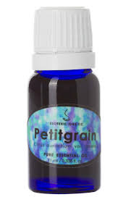
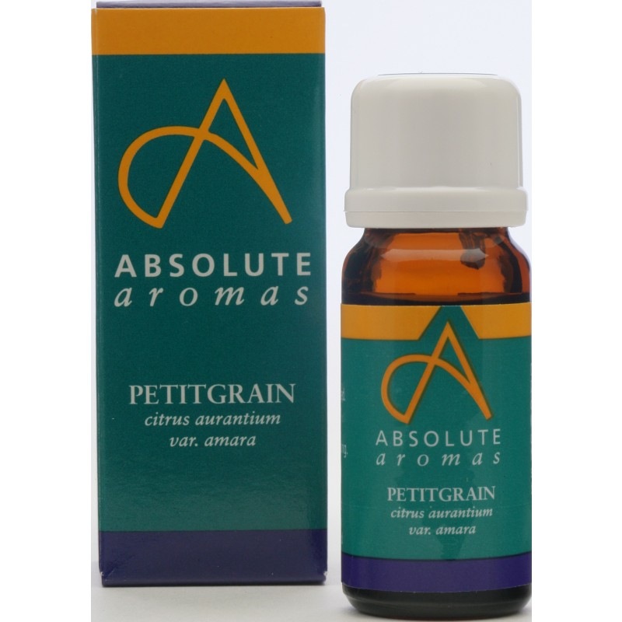
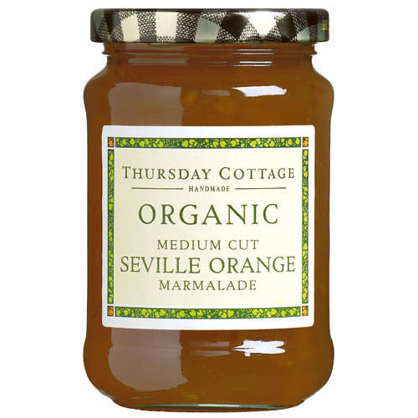

Slide 9
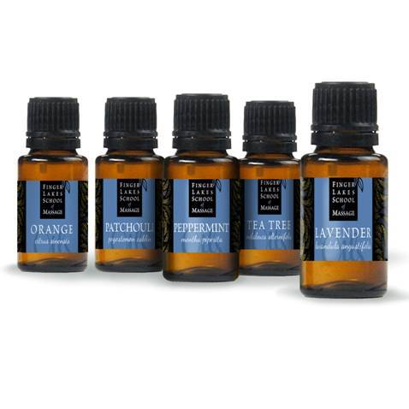
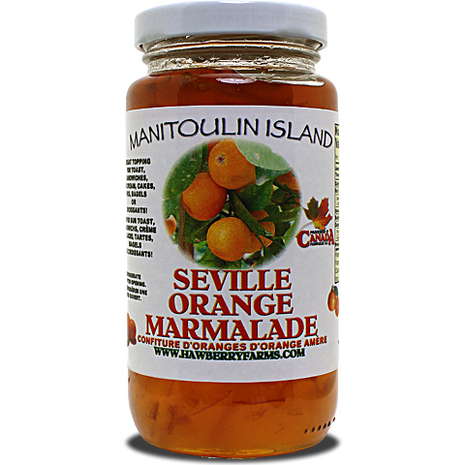
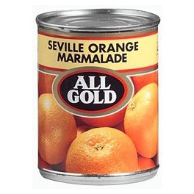
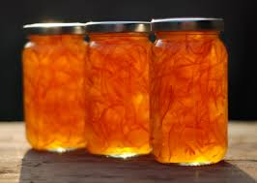

Slide 10
Origen de aceite petitgrain
Este es uno de los tres aceites obtenidos a partir de los naranjos, los otros son neroli de las flores y de color naranja de la cáscara de la fruta.
Aceite Petitgrain se extrae de las hojas del árbol, pero antes se habían sacado de las naranjas verdes sin madurar, cuando aún eran del tamaño de cerezas, de ahí el nombre Petitgrain o "pequeños granos.
Es ampliamente utilizado en productos farmacéuticos y de perfumería y es el ingrediente clásico de el agua de colonia.

Slide 11
Extracción esencia de petitgrain
Aceite Petitgrain se extrae de las hojas frescas, pequeñas ramitas por destilación al vapor y los rendimientos de 0,5 a 1%.
Composición química
Los componentes químicos del aceite de petitgrain son el geraniol, linalol, nerol, y-terpineol, acetato de geranilo, acetato de linalilo, mirceno, acetato de nerilo y transocimeno.
Precauciones
Aceite Petitgrain es, en general, no tóxico, no irritante, no sensibilizarte y no fototóxico.
Propiedades terapéuticas
Las propiedades terapéuticas de petitgrain son antiséptico, antiespasmódico, antidepresivo, desodorante, sedante y tónico nervioso.

Slide 12
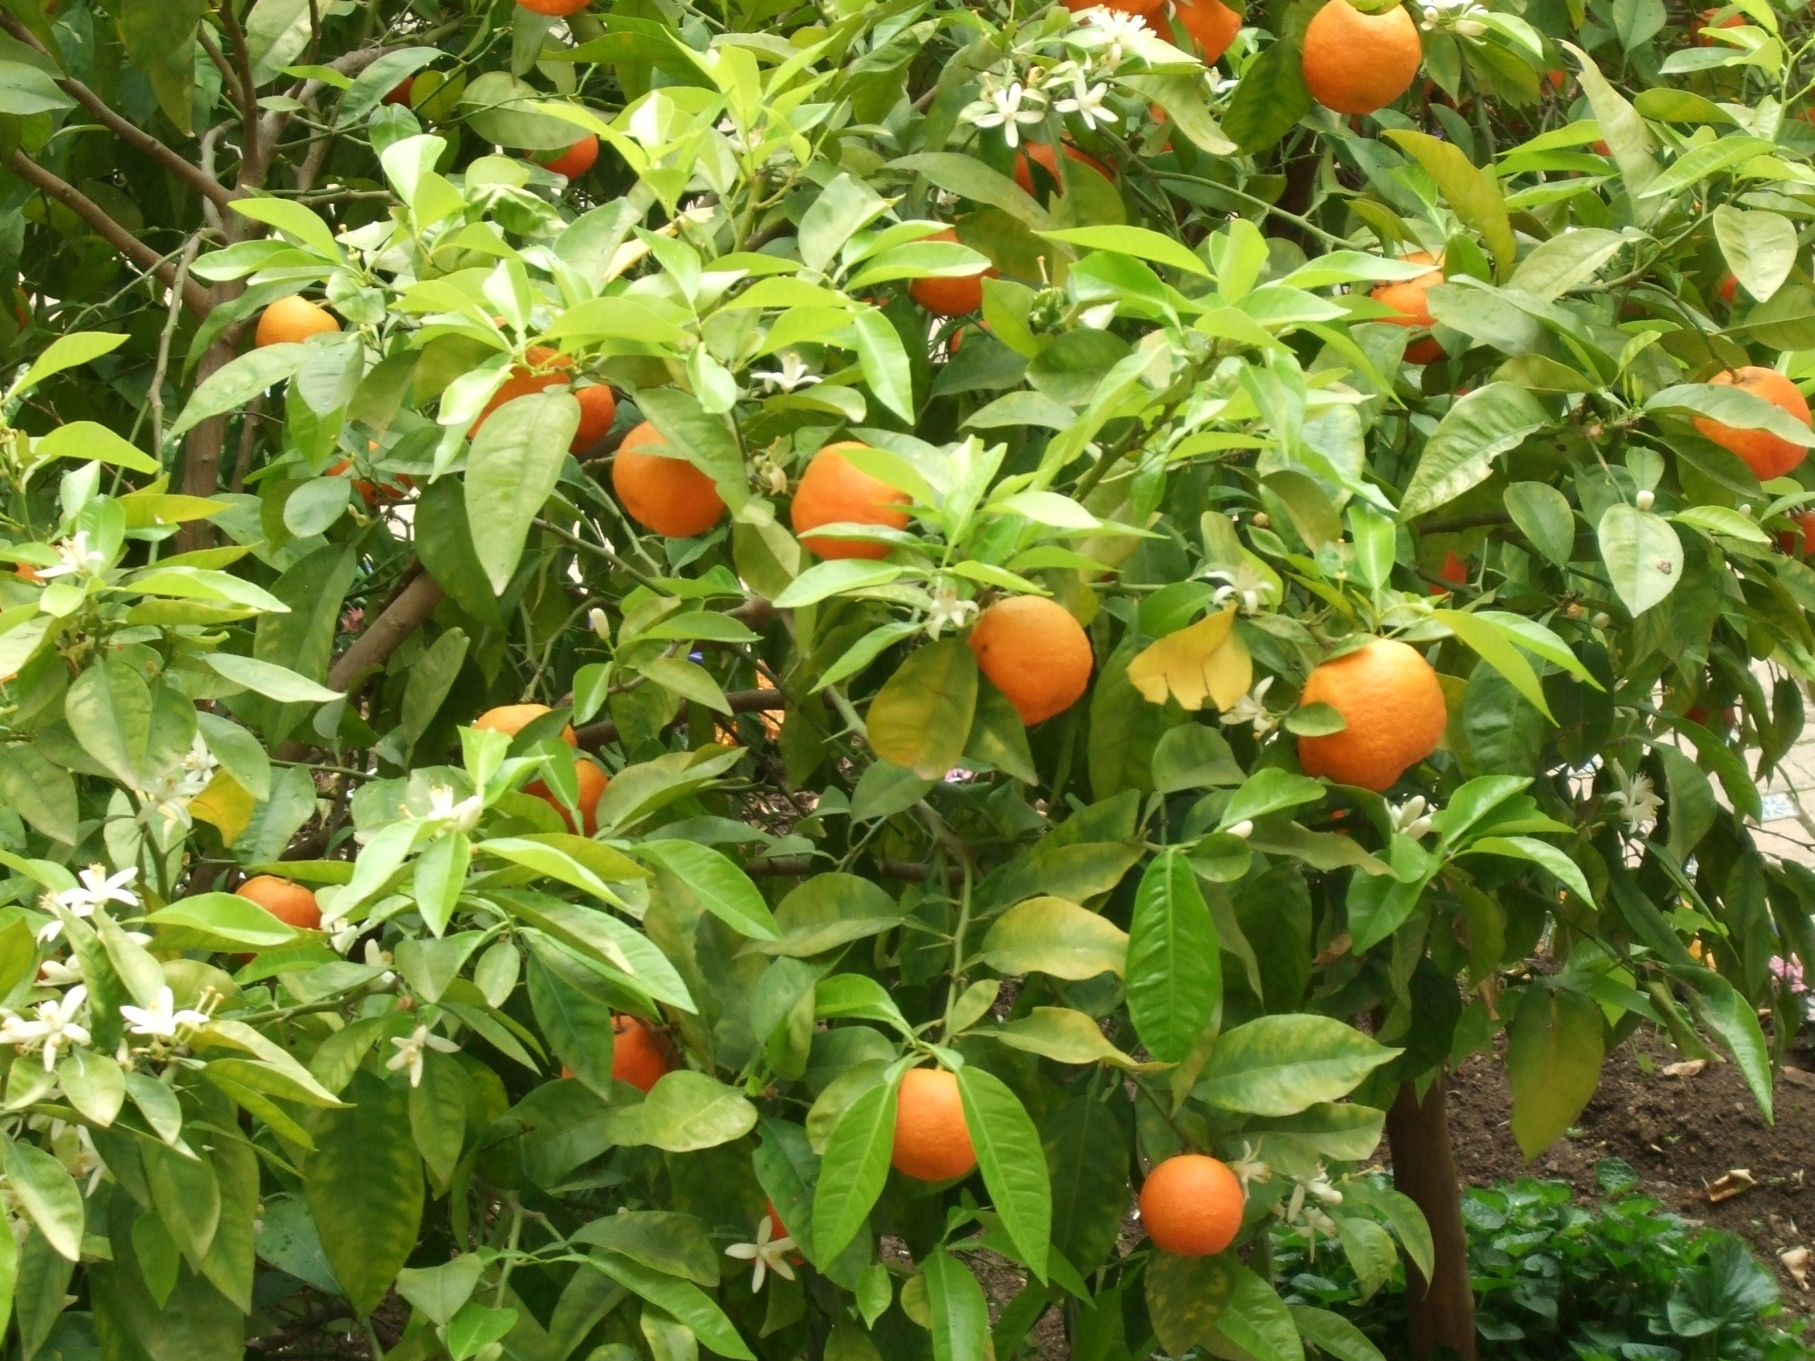
Notes:
Citrus aurantium var.amara

Slide 13
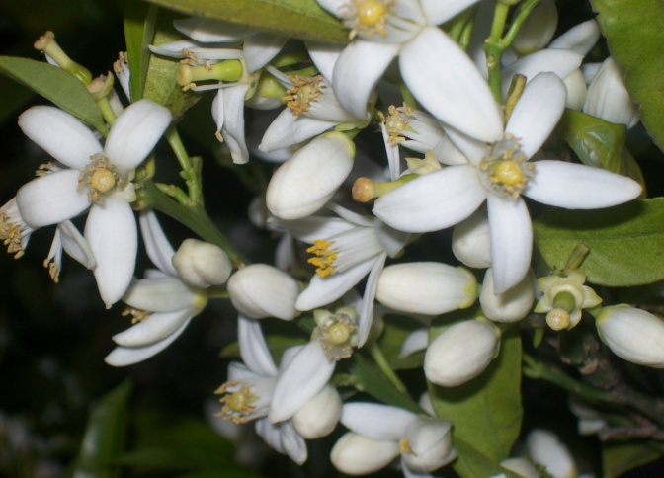
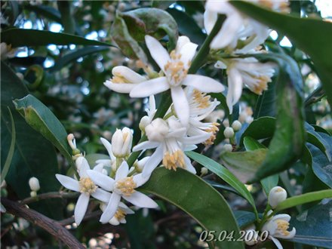
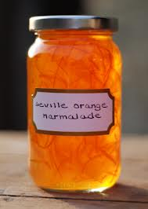
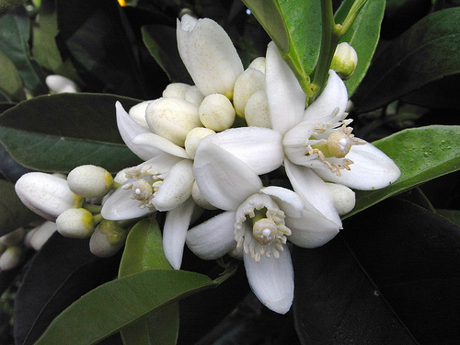
Notes:
Citrus aurantium var.amara.-Flor

Slide 14
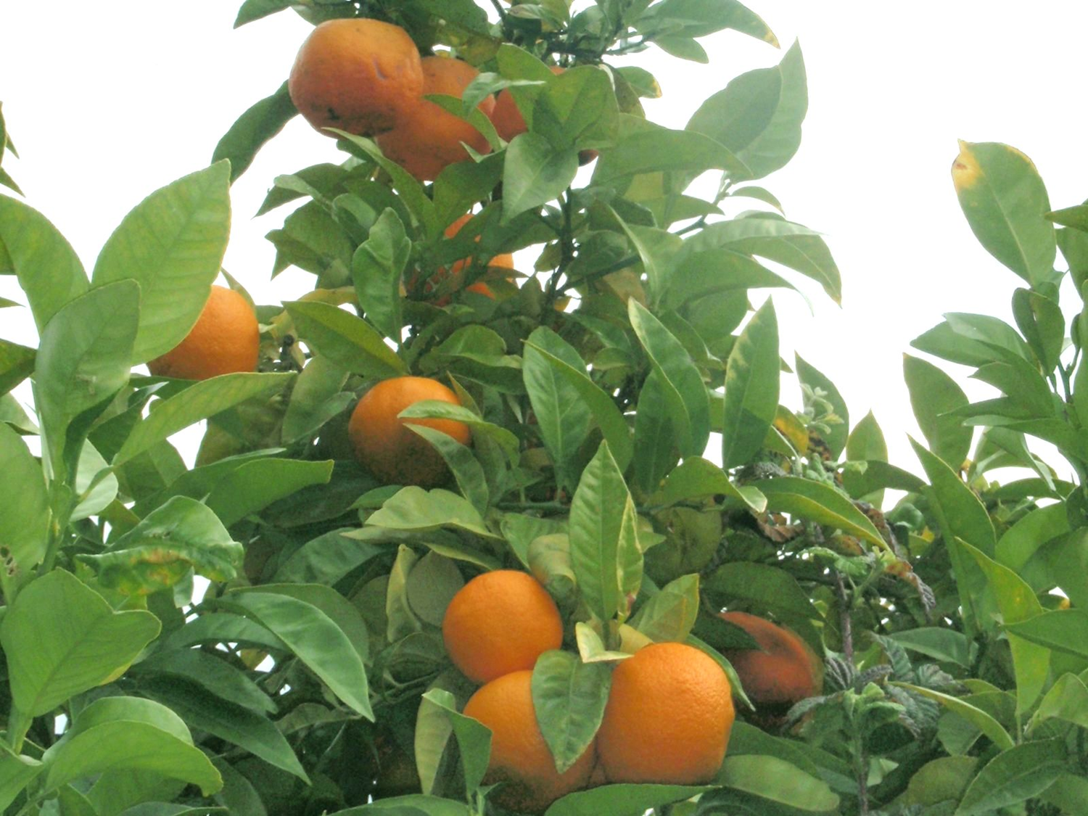

Slide 15
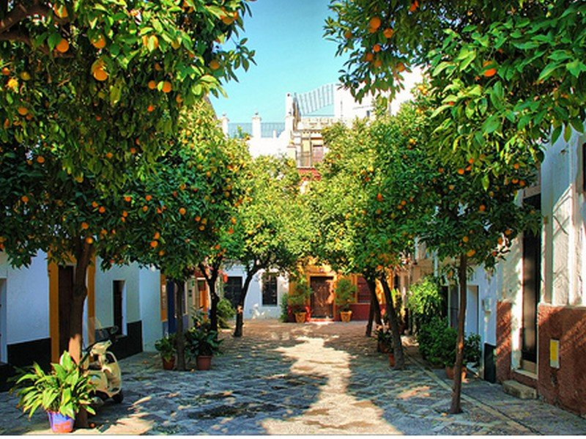
Notes:
Citrus aurantium var.amara

Slide 16
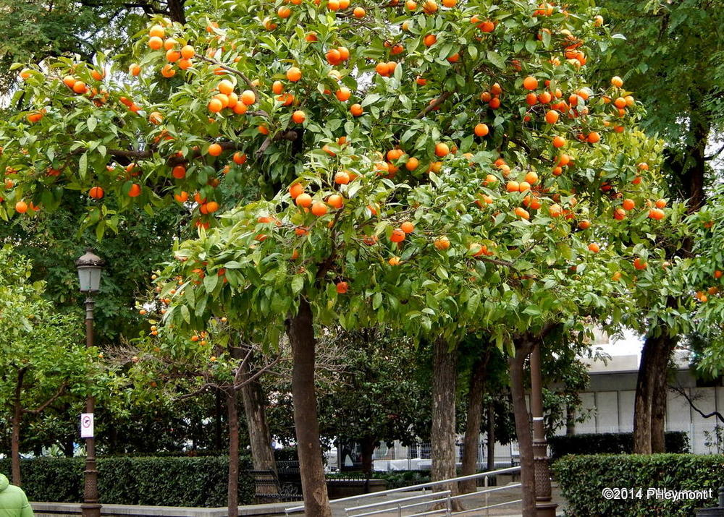
Notes:
Citrus aurantium var.amara

Slide 17
Aceite Esencial de Neroli
(Citrus aurantium var. Amara)
Descripción rápida
El aceite Esencial de Neroli o Azahar de Oshadhi, se obtiene tras la destilación de las flores del naranjo amargo recolectadas a mano una a una, de manera natural y tradicional en Marruecos.
Cuenta la historia que esta esencia debe su nombre a cierta princesa de Nerola, una localidad italiana, llamada Ana María de la Tremoille que vivió en el siglo XVI.
Ella fue la primera en emplearlo como perfume en sus guantes y su agua de baño. El perfume se hizo sumamente popular y los guantes perfumados con Neroli fueron conocidos como guanti di Neroli.

Slide 18
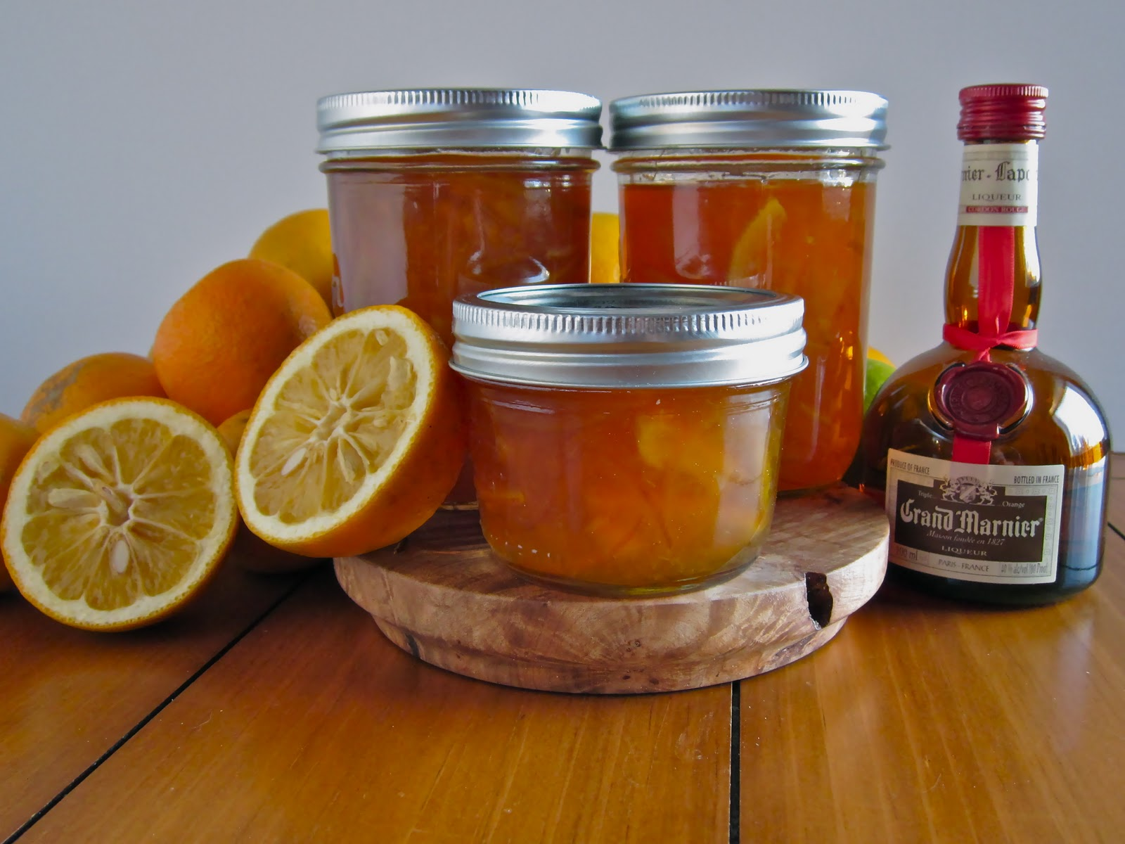
Notes:
Citrus aurantium var.amara.-Mermelada

Slide 19
Jacaranda mimosifolia
Jacaranda mimosifolia, comúnmente llamado jacarandá, jacaranda o tarco, es un árbol subtropical de la familia Bignoniaceae oriundo de Sudamérica y ampliamente cultivado por sus vistosas y duraderas flores azules.
La Unión Internacional para la Conservación de la Naturaleza evalúa al jacarandá como vulnerable
Descripción
La Raíz (botánica)|Raíces, de desarrollo oblicuo, iguales y fasciculadas no son invasoras, por lo que cuando se presenta un periodo de escasez de agua el árbol se ve muy afectado.

Slide 20
La copa del jacarandá no tiene una forma uniforme: algunas veces en forma de una sombrilla, algunas veces de forma piramidal, pero nunca densa.
En general, forma una copa ovoidal e irregular. La estructura es de ramificación principal extendida. La copa alcanza un diámetro de 4 a 6 m, proyectando una sombra de mediana intensidad.
El tronco principal tiene una forma algo torcida y tiene una altura de 6 a 9 m y un diámetro de 40 a 70 cm. El ritidoma es de color pardo grisáceo y de textura lisa en la juventud, y áspera, fisurada y oscura con la edad, forma escamas rectangulares que se pueden desprender. El jacarandá alcanza 8 a 12 m de altura. Es un árbol semideciduo de crecimiento medio y una longevidad de más de 100 años.

Slide 21
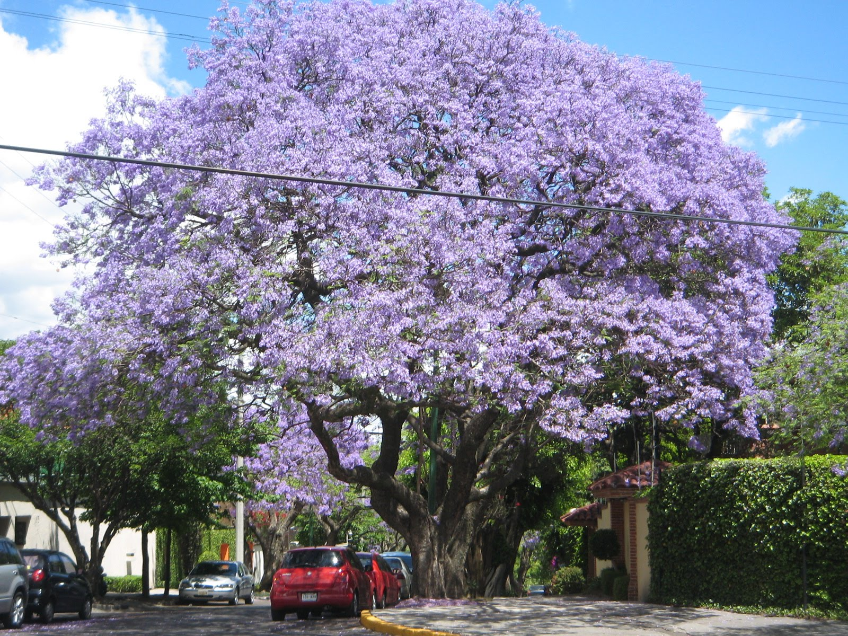
Notes:
Jacaranda mimosaefolia

Slide 22
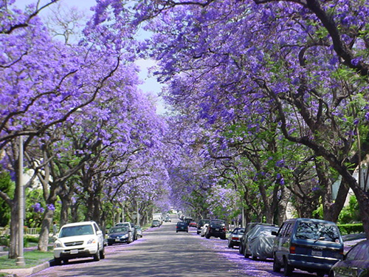
Notes:
Jacaranda mimosaefolia

Slide 23
Las hojas son grandes, de 30 a 50 cm de longitud; son compuestas, opuestas, bipinnadas, con hojuelas de 25 a 30 con pares de folíolos pequeños de forma oval-oblonga, apiculados, de color verde claro y textura de su superficie lisa pubescente.
La cara superior de la hoja es de color verde oscuro, la cara inferior pálida. La época de foliación ocurre a finales de primavera o principios de verano.
Las flores, de 4 a 5 cm, están agrupadas en panículas terminales erectas, de 20 a 30 cm y son de color azul violeta. Tiene la corola con tubo muy retorcido y los 5 pétalo soldados. Los lóbulos de dicha corola son algo desiguales y organizados en 2 labios, uno de 2 lóbulos arriba y el inferior de 3.

Slide 24
Toda la corola es veluda, exterior y -sobre todo- interiormente. El androceo, como es habitual en las bignoniáceas, tiene el más largo de los 5 estambres estéril y 2 de los fértiles son más largos que los dos restantes. El pistilo es largo, pubescente y es de color blanquecino. La floración se produce de noviembre a diciembre, antes que la foliación, y a veces tiene una segunda floración, más escasa, hacia febrero.
Frutos maduros aún sin abrir.
El fruto leñoso, dehiscente, plano, en forma de castañuela -y que en guaraní se llama (ka-í jepopeté) que significa algo así como "aplauso de mono"- es una cápsula loculicida de unos 6 cm de diámetro, orbicular y comprimida, de color verde que se torna pardo oscuro cuando madura, con semillas aladas.

Slide 25
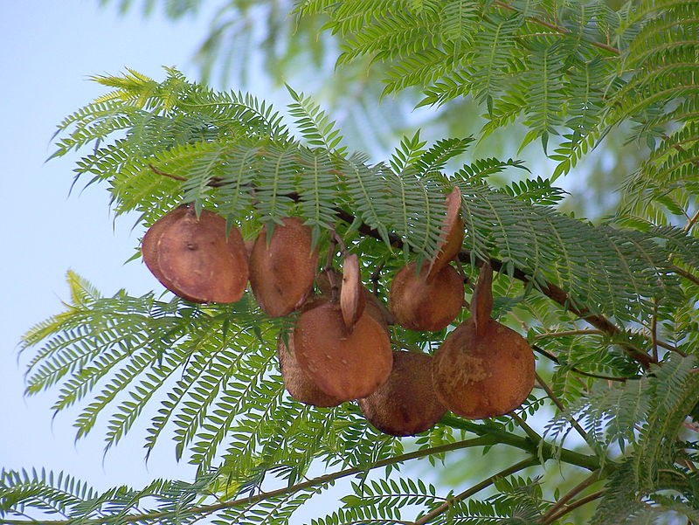
Notes:
Jacaranda mimosaefolia.-Frutos

Slide 26
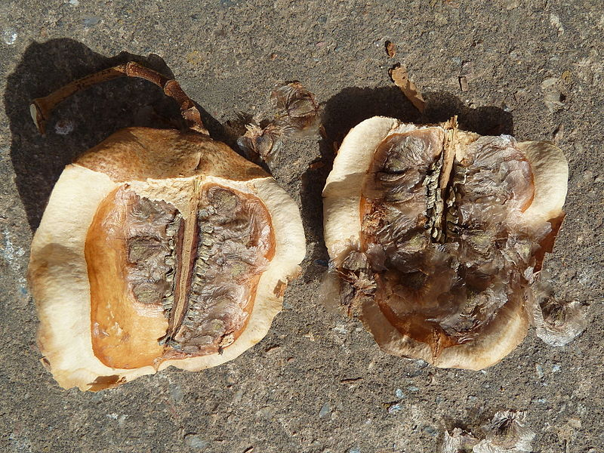
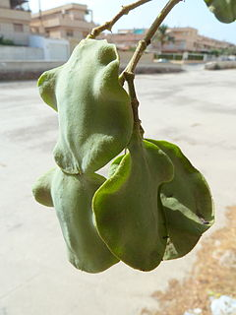
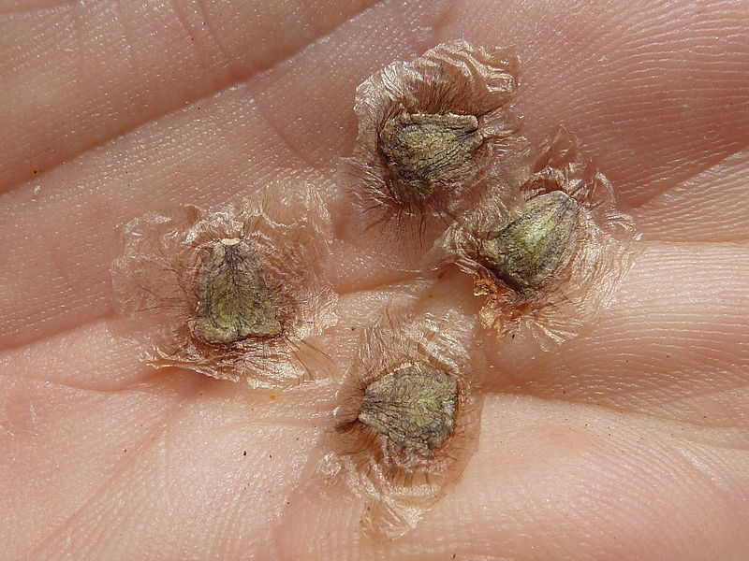
Notes:
Jacaranda mimosaefolia

Slide 27
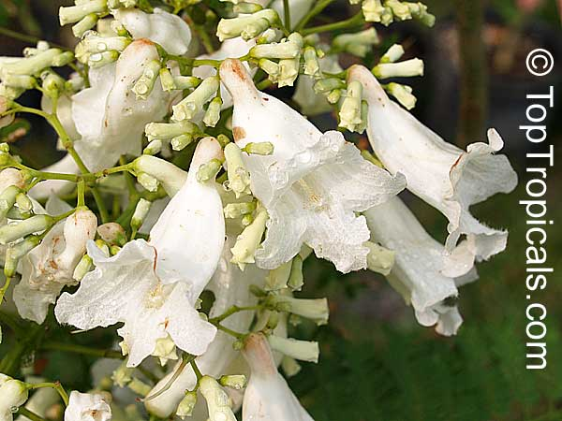
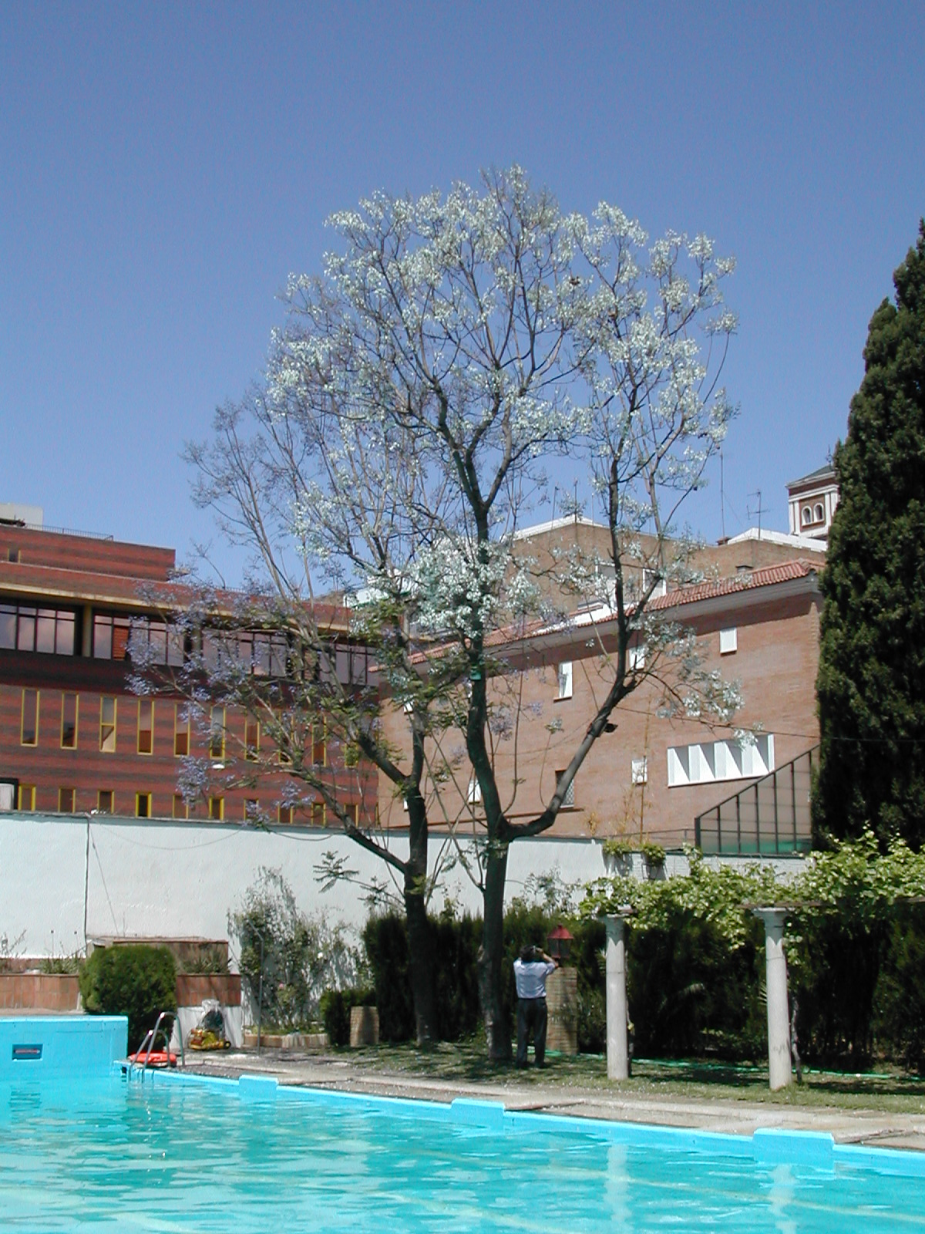
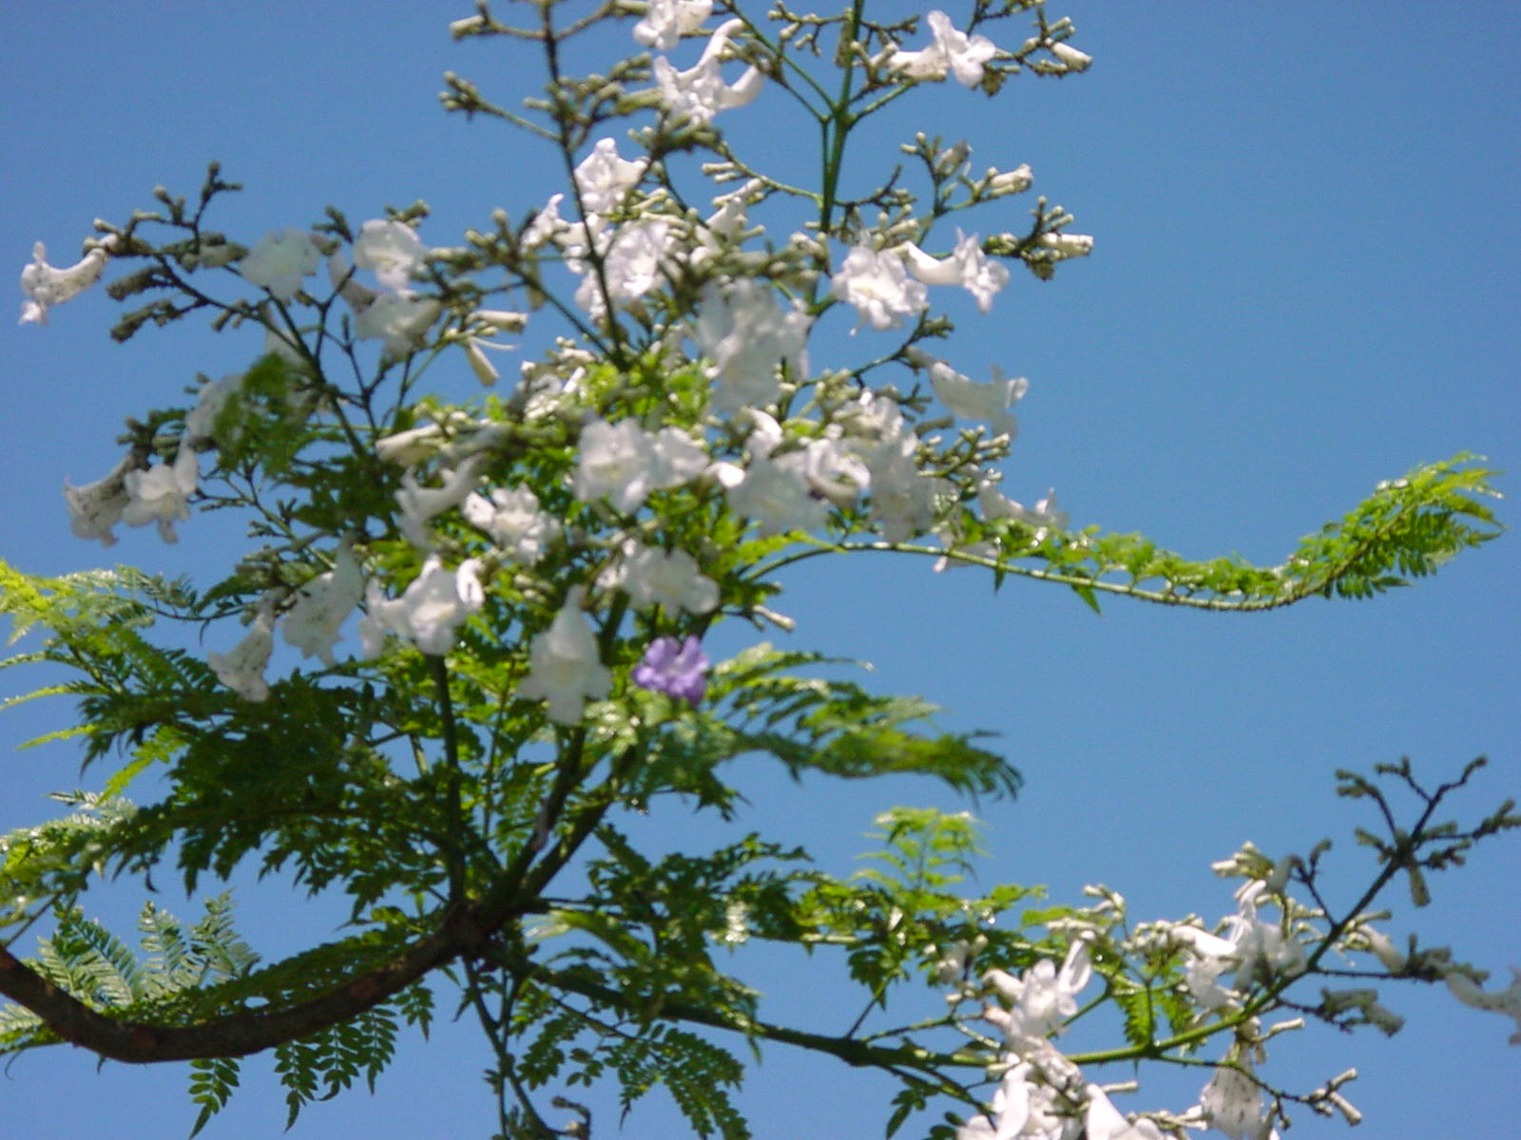

Slide 28
Los frutos aparecen a finales de otoño y permanecen todo el año.
Distribución
El jacarandá está distribuido en Brasil, Bolivia, Paraguay y también en el Noreste argentino.
En Paraguay: prácticamente en todo el país, encontrándose en toda la zona oriental, mientras que en la zona occidental o Chaco, donde forma -juntamente con los Urundey, Paratodo y especies de Quebracho- isletas de árboles grandes y va decreciendo su presencia según se hace más seca o árida la zona.
Crece en unas pocas regiones limítrofes del Chaco Boreal, tales como los cañones de Cerro León y bajadas cerca de Filadelfia.

Slide 29
Se ha introducido en áreas ajenas a su hábitat natural donde crece muy bien: en la provincia de Buenos Aires (Argentina), Nueva Zelanda, Florida, California, el sur de Texas, en Lafayette, sur de Luisiana,4 en el altiplano de México, en España, tanto en la Península como en las Islas Canarias, el sur de Portugal, sur de Italia, Hawái, sureste y suroeste de Australia y Sudáfrica.
Hábitat y cultivo
Entorno natural: bosques caducifolios tropicales.
Clima: muy sensible a temperaturas inferiores a –1 °C continuadas(más de 4 h). Los ejemplares jóvenes mueren si la temperatura es inferior a 0 °C. Resiste una sequedad débil. Prefiere pleno sol pero se adapta a semisombra. Se desrama con vientos y tormentas de mediana intensidad.

Slide 30
Suelo: húmedo, la sequía limita su crecimiento.
El pH óptimo es el neutro (de 6,0 a 7,5) tolerando cierta alcalinidad de 8,5. No tolera la salinidad en el suelo. Crece bien en suelos de textura areno-arcillo-humíferos; pero, en general, se adapta a cualquier condición de suelo.
Resistencia ambiental: resiste bien la contaminación urbana, pero no la industrial. En lugares muy contaminados el follaje se desgreña, pasando a un proceso de decrepitud.
Por su aspecto los jacarandás son interesantes en jardinería, para decorar, por la belleza de sus flores, en parques y jardines urbanos donde la contaminación es menor.
Puede ser utilizado en calles y avenidas de bajo tránsito vehicular, pero en estas condiciones su tamaño se ve limitado.

Slide 31
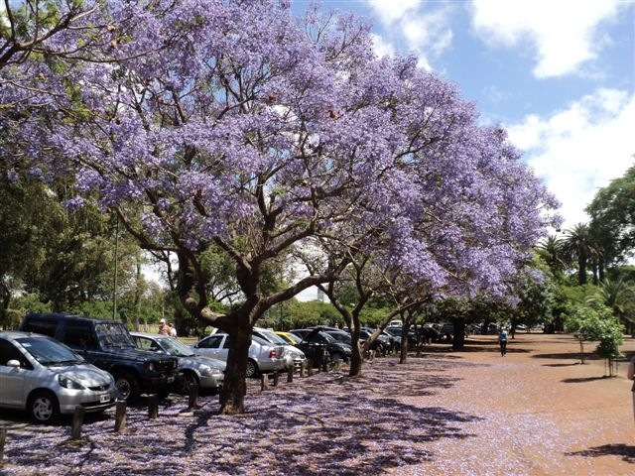
Notes:
Jacaranda mimosaefolia

Slide 32
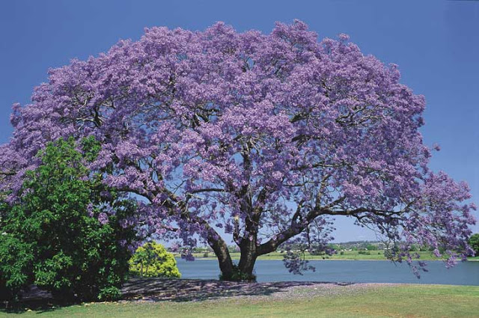

Slide 33
Especie utilizada como árbol de alineación, de forma aislada o formando grupos. Su madera aromática es apreciada en ebanistería y en carpintería para realizar laminados.
Tolera el desrame y tiene un buen comportamiento ante la poda. Requiere podas de limpieza y ortopédicas. Es un árbol no demasiado exigente y de crecimiento relativamente rápido. Las heladas lo perjudican, sobre todo a los ejemplares jóvenes, que llegan a morir. Florece abundantemente en exposición soleada.
La reproducción es por semillas a fines de invierno o principios de primavera. Admite con dificultad el trasplante en primavera u otoño.

Slide 34
Enfermedades y plagas: en ocasiones es atacado por hongos como Capnodium citri (fumagina) y Xanthomonas glandis; también por pulgones especificos.. Aunque es bastante resistente a enfermedades de hongos e insectos.
Propiedades
La infusión y tintura de flores, hojas y corteza se usa por vía oral para el tratamiento de disentería amebiana y otras afecciones gastrointestinales agudas.
Se le atribuye propiedad antiséptica, antiamebiana, antitumoral y espasmolítica.
La madera es excelente para trabajos de carpintería en interiores. De color claro, vetas cortas y bien marcadas, dibujo parecido al fresno europeo, es liviana (aprox. 450 kg/m3) y muy trabajable.

Slide 35
Toxicidad
Toda la planta es venenosa en caso de ingestión, y puede desencadenar iritación de la piel y alergía al manejarla
Jacaranda mimosifolia fue descrita por David Don y publicado en Botanical Register, 8: t. 631,
El vocablo Jacaranda proviene de su nombre nativo guaraní y significa "fragante";mimosifolia es un epíteto latino que significa "de hojas parecidas a las de una mimosa".
También se lo conoce erróneamente con el nombre de palisandro, pues el verdadero "palisandro" es en realidad el palisandro africano (Dalbergia cearensis).
Sinonimia
Jacaranda ovalifolia R.Br.

Slide 36
Consideraciones del lugar
Estos árboles crecen y florecen mejor en sitios que reciben plena luz solar durante todo el día. Los lugares sombreados reducen la floración y debilitan su crecimiento.
Elige plantarlo en un suelo que drene bien, ya que los suelos de arcilla pesada que no drenan bien pueden causar la putrefacción de las raíces y la muerte del árbol.
Los árboles de jacarandá toleran las condiciones de sequía y tierra seca, así que los suelos ligeramente arenosos proveen una buena opción para un lugar de crecimiento. Los suelos margosos contienen compost o materia orgánica que proveen un drenaje óptimo y ayudan a que el árbol permanezca saludable.

Slide 37
Agua
El riego excesivo puede debilitar a los árboles de jacarandá. Las plantas solo requieren riego durante los meses secos del verano. Un riego profundo cada dos o tres semanas que suministre humedad hacia la parte superior a (20,32 a 30,48 cm) del suelo, normalmente proporciona suficiente humedad para que la planta crezca saludable
El jacarandá tiene un sistema de raíces superficial y no aprovecha la humedad almacenada en la tierra más profunda. Una leve cubierta de mantillo previene que el suelo se seque rápidamente, pero evita las capas profundas del mismo, ya que pueden retener demasiada humedad en suelo.

Slide 38
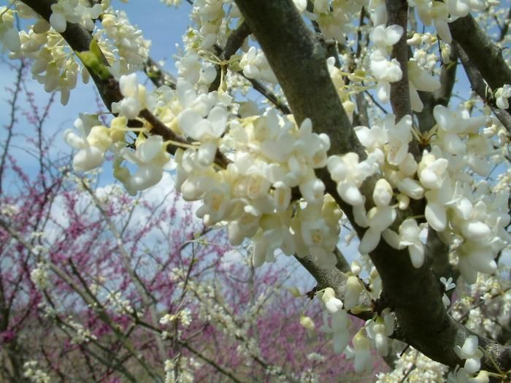
Notes:
Cercis siliquastrum var.alba

Slide 39
Cercis siliquastrum
Cercis siliquastrum, comúnmente llamado árbol del amor,1 ciclamor, algarrobo loco o árbol de Judas, es una especie arbórea de la familia de las leguminosas (Fabaceae)
Tronco y corteza.
Árbol caducifolio de talla pequeña que alcanza normalmente de 4 a 6 m de altura pero puede llegar hasta los 15 m. Alcanza su crecimiento pleno a los 20 años aproximadamente. A principios de la primavera se cubre de flores rosas, que aparecen antes que las hojas. El tronco es de madera lisa y clara, tornándose tortuosa y negra con la edad. La copa es abierta e irregular.

Slide 40
Las hojas son simples, alternas, glabras, de redondeadas a cordiformes, de 7 a 12 cm de longitud, con el ápice redondeado y pecioladas. La inervación es palmeada.
Son de color verde claro en el haz y de tono ligeramente glauco (gris-azulado) en el envés. Las hojas jóvenes pueden tener una tonalidad rosada, y aparecen tardíamente, ya en abril.
Las flores son hermafroditas, con una corola papilionácea de color rosa-lila o blanca. Tienen 1-2 cm de longitud y se agrupan en racimos de 3-6 flores que aparecen antes que las hojas, en marzo-abril, sobre las ramas y también sobre el tronco (caulifloria).

Slide 41
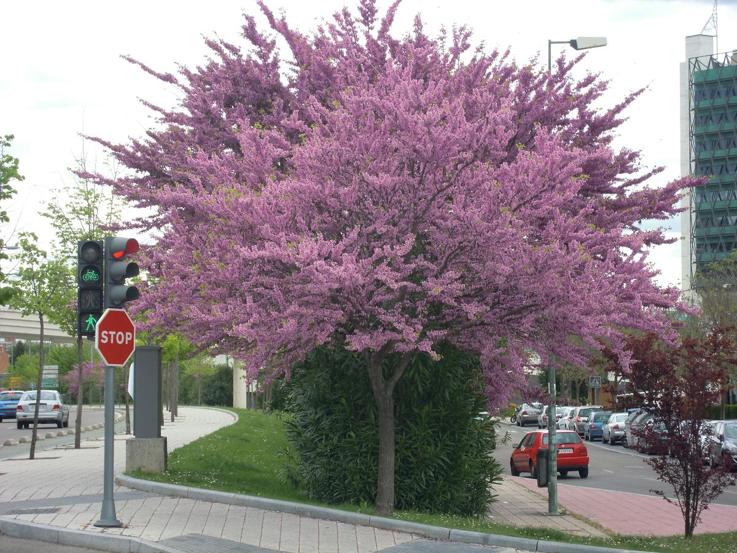
Notes:
Cercis siliquastrum

Slide 42
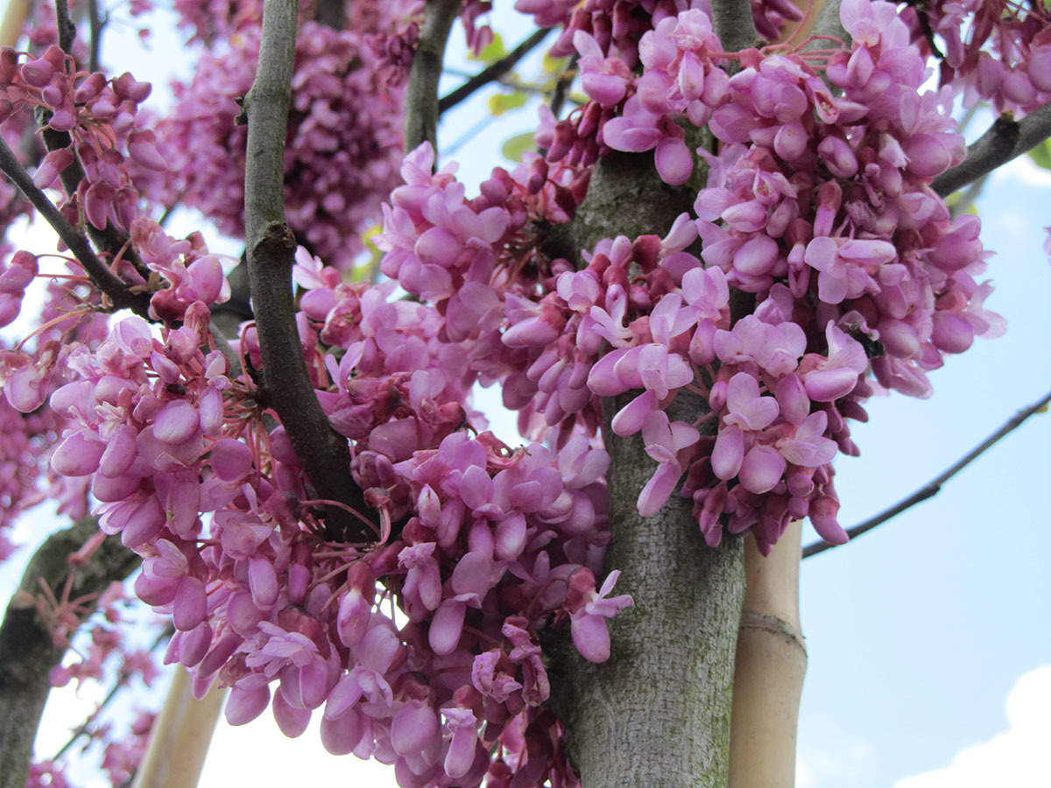
Notes:
Cercis siliquastrum

Slide 43
Los frutos son legumbres indehiscentes con una estrecha (1-2 mm) ala ventral, de color rojizo a marrón oscuro según el grado de maduración. Son colgantes, muy numerosas y miden unos 6-10 por 1,5 cm. Maduran en julio y permanecen en el árbol hasta la siguiente floración. Las semilla son ovoideo-oblongas, algo comprimidas, de color pardo, con [[hilo| apical y sin endosperma.
Es nativo de la zona norte del Mediterráneo, desde Francia hasta Oriente Próximo. Introducido en Europa Central, África tropical y Norteamérica.
Se encuentra normalmente en pendientes áridas a lo largo de las riberas de los ríos, preferentemente en terrenos calcáreos, pero puede tolerar los moderadamente ácidos. Resiste el frío, hasta -10 °C pero no las heladas prolongadas. Es resistente a la sequía y no tolera el encharcamiento del suelo.

Slide 44
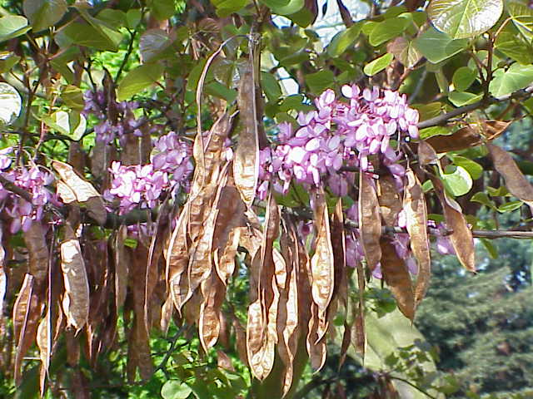
Notes:
Cercis siliquastrum.-Semillas

Slide 45
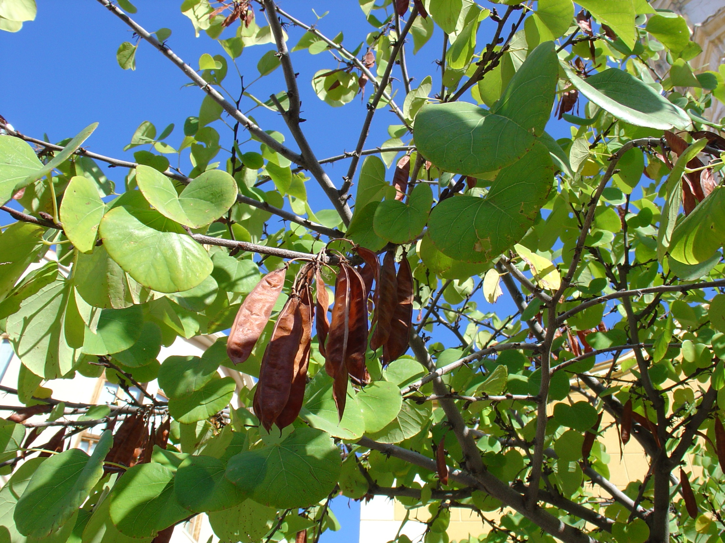
Notes:
Cercis siliquastrum

Slide 46
Historia.
Un antiguo mito dice que de este árbol se ahorcó Judas Iscariote después de traicionar a Cristo, por ello se le da el nombre de árbol de Judas, lo que probablemente sea una corrupción del nombre común en francés "Arbre de Judée" que significa árbol de Judea, refiriéndose a la región donde se da.
Su llegada a Europa tuvo lugar en la época de las cruzadas (año 1200) y su primer destino fue Francia. Desde ese momento su extensión por el continente fue muy rápida.

Slide 47
Apareció frecuentemente en los herbarios del sigo XVI y XVII.
En la época del Imperio bizantino era uno de los árboles que en mayor número crecían en Constantinopla, en las riberas del Bósforo. Su color morado purpúreo era de la predilección de los emperadores bizantinos, la púrpura era el color imperial, sus vestidos y tocados eran de este color, color de uso exclusivo de la familia imperial bizantina.
En la actualidad, en la antigua ciudad de Constantinopla, ahora Estambul, se siguen viendo gran cantidad de estos árboles a lo largo de las riberas del Bósforo, siendo el "Erguvan" (nombre en turco) el árbol que identifica a la ciudad de Estambul.

Slide 48
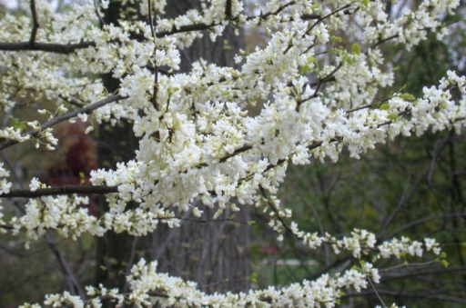
Notes:
Cercis siliquastrum var.alba

Slide 49
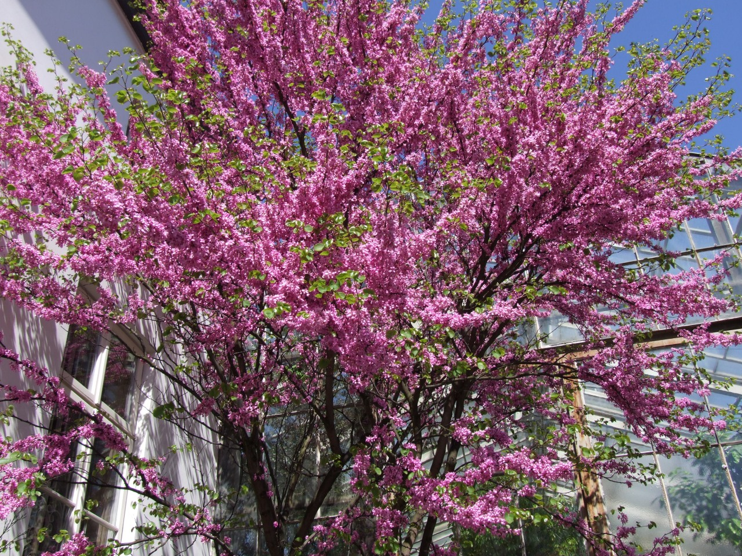
Notes:
Cercis siliquastrum

Slide 50
Usos
Las flores tienen un agradable gusto picante, y pueden comerse en ensalada mixta, o en buñuelos. En algunas zonas se escabechaban con vinagre los brotes florales.
Los frutos se han utilizado tradicionalmente en la medicina popular como astringentes.
Su madera no es de buena calidad, pues se tuerce con facilidad y se descompone pronto a la intemperie. Pero es un buen árbol de jardín, usado en alineaciones y paseos, debido a su sombra y floración. Es apto para la formación de setos altos.

Slide 51
Propiedades
Se usa la corteza para dolores de cabeza y para catarros.
Principios activos
En las semillas se encuentran galactoglucomananas.
Taxonomía
Cercis siliquastrum fue descrita por Carlos Linneo y publicado en Species Plantarum 1: 374. 1753.6
Cercis: nombre genérico que deriva del griego antiguo "kerkis", que designaba al Ciclamor.
siliquastrum: epíteto que puede tener dos acepciones, bien hacer referencia al tipo de fruto que posee, una silicua, o bien que está formado por la voz latina silique, algarrobo y el sufijo astrum, parecido, o sea parecido al algarrobo.

Slide 52
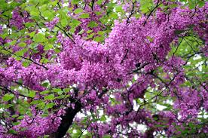
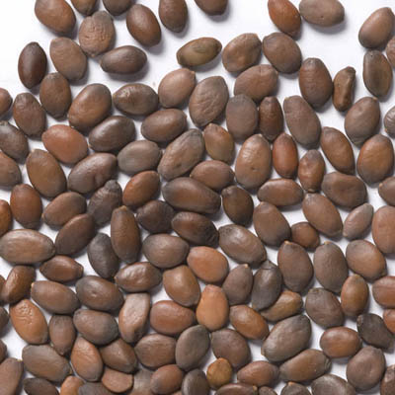
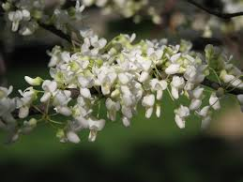
Sinonimia:
Siliquastrum orbicularis Moench
Nombres comunes árbol del amor, árbol de Judea o de Judas, nandumbu, algarrobo loco, arjorán, ciclamor común, siclamor.

Slide 53
Bauhinia variegata
Bauhinia variegata, Pata de vaca, Árbol de las orquídeas, o Árbol orquídea , es un árbol de la familia de las fabáceas, originario de India y Birmania. Se propaga por semilla desde fines de primavera. Se cultiva en suelo normal, bien drenado, en lugar soleado y cálido, al abrigo de vientos fríos. En verano regar con abundancia las plantas jóvenes.
Descripción
Se trata de un árbol de pequeño a mediano tamaño que crece hasta los 10-12 m de altura, es de hoja caduca en la estación seca.

Slide 54
Las hojas tienen 10-20 cm de largo y ancho, redondeadas, y bilobuladas en la base y el ápice. Las flores son conspicuas, de color rosa brillante o blanco, de 8-12 cm de diámetro, con cinco pétalos. El fruto es una vaina de 15-30 cm de largo, conteniendo varias semillas.
Usos
Árbol ornamental muy popular en los climas subtropicales y tropicales, se cultiva por sus flores perfumadas. En el neotrópico, se puede utilizar para atraer a los colibríes - como Amazilia lactea, Chlorostilbon lucidus o Leucochloris albicollis - en los jardines y parques.

Slide 55
Propiedades
Las hojas tiernas y los capullos se consumen en ensaladas. Para los budistas es una especie sagrada, apareciendo frecuentemente en sus imágenes devotas.
Taxonomía
Bauhinia variegata fue descrita por Carlos Linneo y publicado en Species Plantarum 1: 375. 1753.
Etimología
Bauhinia: nombre genérico nombrado en honor de los hermanos herboristas y botánicos suizos; Caspar (1560-1624) y Johann Bauhin (1541-1613).

Slide 56
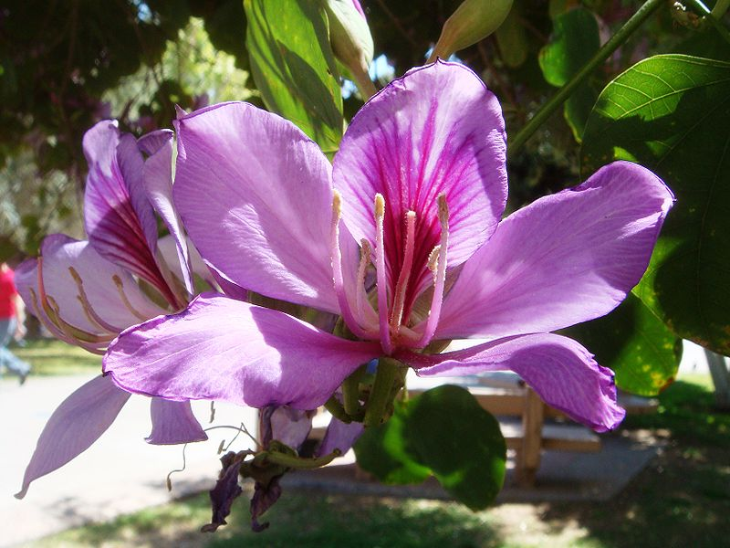
Notes:
Bahuinia variegata

Slide 57
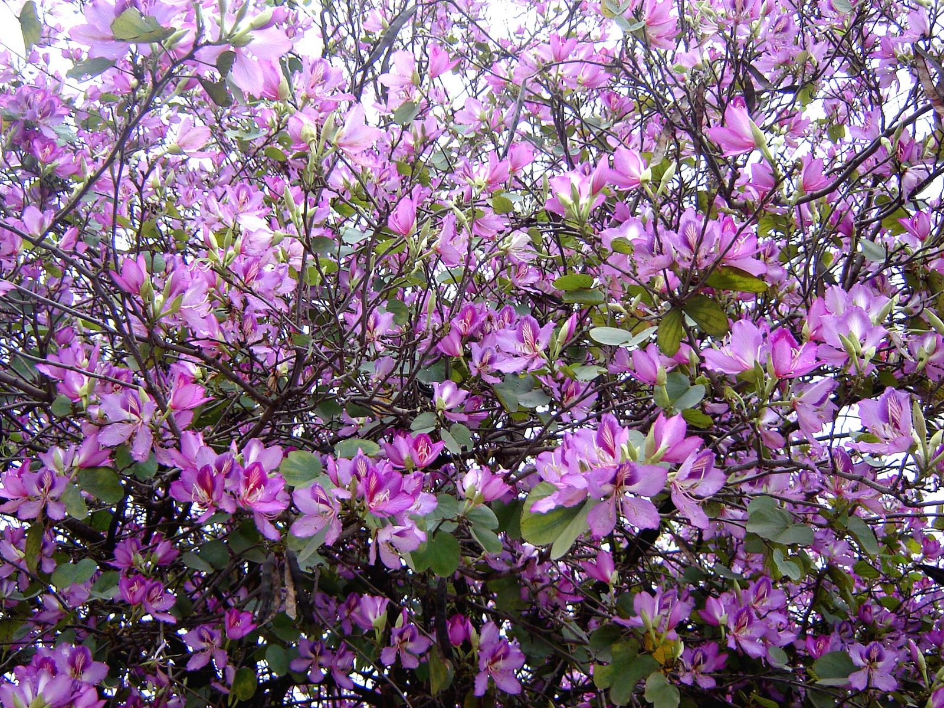
Notes:
Bahuinia variegata

Slide 58
El primero fue botánico y médico, autor de un índice de nombres de plantas y sus sinónimos llamado Pinax Theatri botanici, y profesor de anatomía y botánica en la Universidad de Basilea, que distinguía entre género y especie, y fue el primero en establecer un sistema científico de la nomenclatura, mientras que el segundo fue co-autor de la gran obra Historia Plantarum universalis, publicado cuarenta años después de su muerte.
variegata: epíteto latino que significa "jaspeada".
Sinonimia
Bauhinia chinensis (DC.) Voge.-Bauhinia decora Uribe‘.-Phanera variegata (L.) Benth.5 var. candida Voigt.-Bauhinia alba Wall..-Bauhinia candida Aiton.-Bauhinia candida Roxb.

Slide 59
Cuidados de la bauhinia variegata
Cuando los europeos encontraron por primera vez el árbol de orquídea del hombre pobre (bauhinia variegata) en Asia del sur en el siglo XVIII, se maravillaron de la profusión del magenta fragante a flores violetas sonrosadas que llenaban las ramas a finales del invierno a la primavera.
Un árbol sagrado para los budistas, este árbol de las orquídeas es también apreciado por su madera dura, de color oscuro llamada ébano de montaña. Cultivar el árbol es relativamente fácil, ya que se desarrolla en muchos suelos en las regiones donde no se producen heladas invernales.

Slide 60
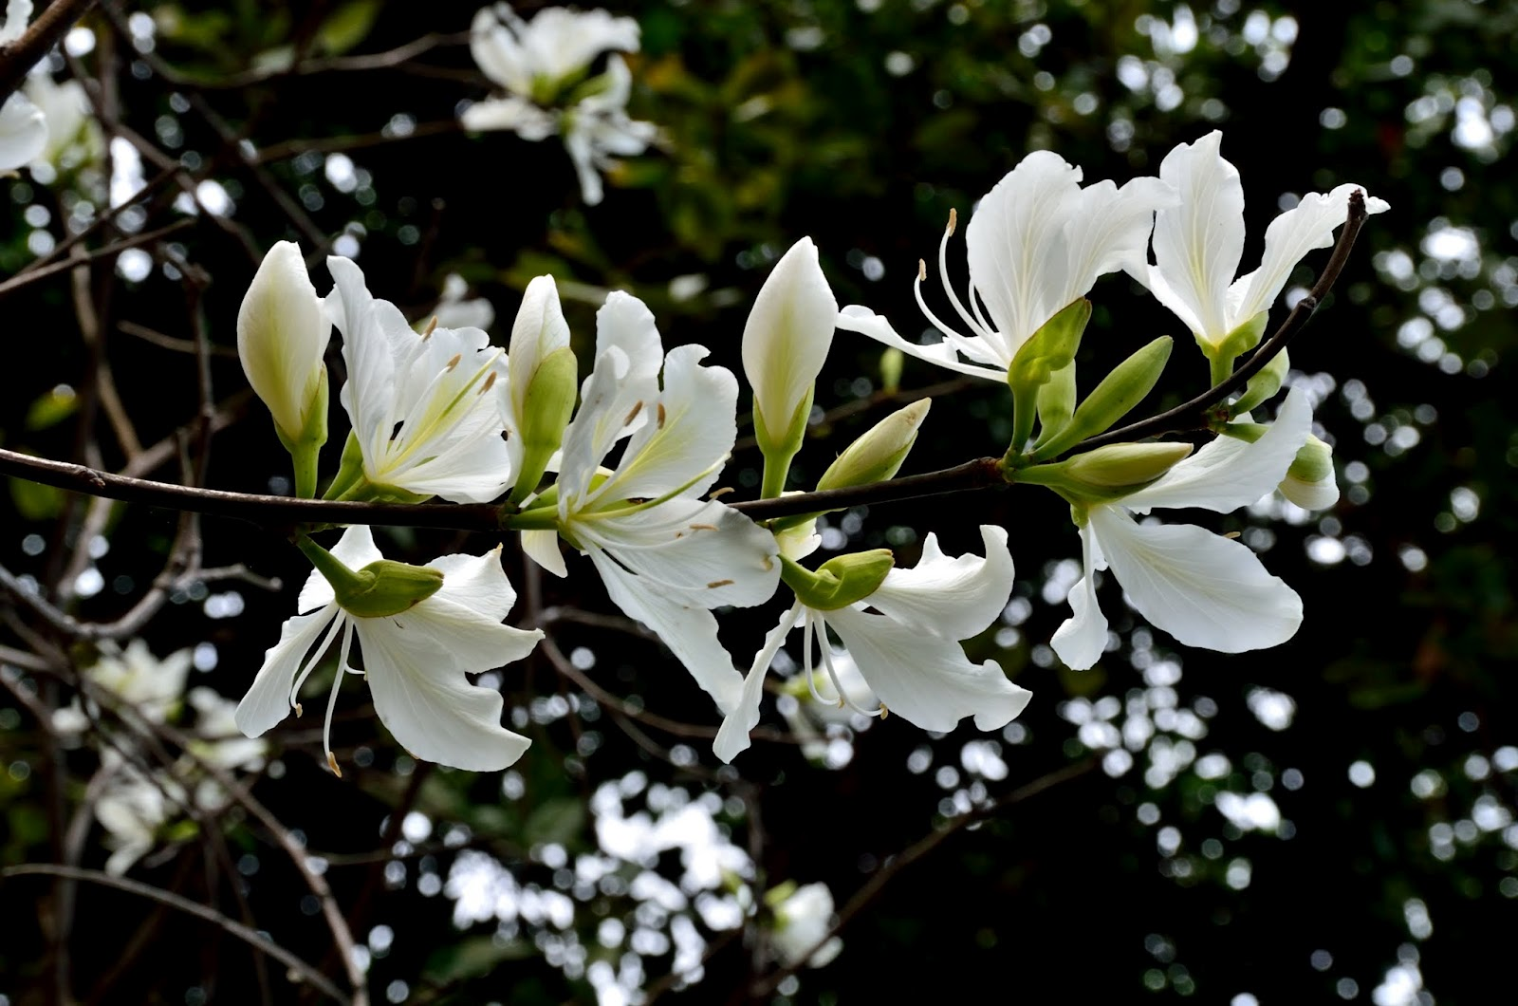
Notes:
Bahuinia variegata var. candida.-

Slide 61
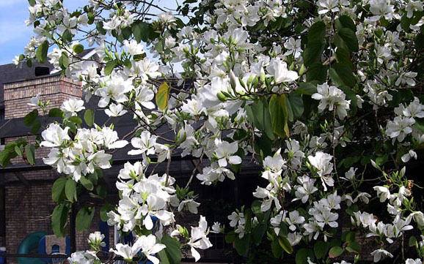
Notes:
Bahuinia variegata var.candida.-

Slide 62
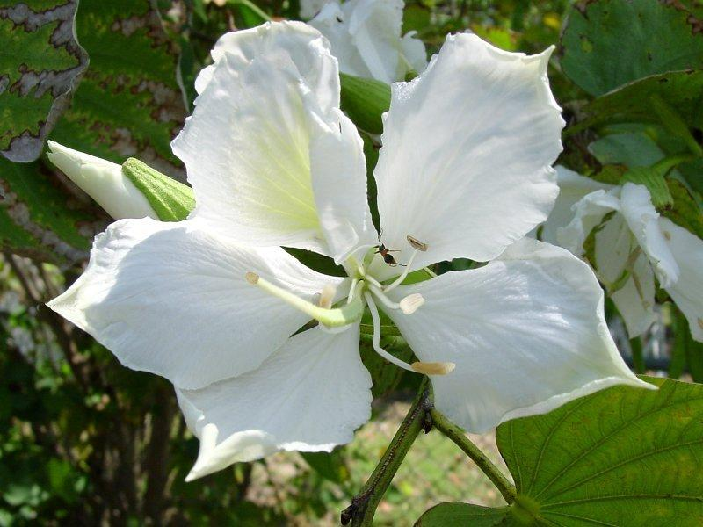
Notes:
Bahuinia variegata var. candida.-

Slide 63
Bauhinia variegata 'Candida':
El rápido crecimiento de la orquídea blanca-árbol crece de 20 a 40 pies de altura, con un 20 a 30 pies de extensión, los esbeltos troncos cubiertos con ramas arqueadas vestidos de grandes, dos lóbulos, hojas caducas. En el otoño, antes de la caída de las hojas, orquídea blanca-árbol está adornado con muchas vistoso y deliciosamente perfumada, de cinco centímetros de ancho, flores de color blanco puro, en forma de orquídeas.
Estas flores aparecen en los árboles, de marzo a abril y son una vista hermosa de ver.

Slide 64
Las flores son seguidas por, delgadas, planas, vainas marrones 15 a 20 cm. de largo que generalmente persisten en el árbol durante todo el invierno.
Esta exhibición espectacular hace orquídea árbol favorito de la muestra y las plantaciones de árboles de la calle.El árbol se cultiva a pleno sol en un suelo bien drenado. Los árboles son muy tolerantes a la sequía y la realidad de la flor mejor en suelos secos.
Los problemas incluyen una tendencia a mostrar deficiencias nutricionales, especialmente de potasio; la madera débil, que es susceptible a la rotura en tormentas; las plántulas abundantes que pueden germinar en el paisaje; y el problema de la basura creada por las hojas que caen, las flores y las vainas.

Slide 65
El árbol puede necesitar poda ocasional para desarrollar una forma uniforme cuando se es joven. Las ramas tienden a desarrollar una baja en el tronco y inclinarse hacia el suelo formando un arbusto grande si se deja sin podar.
Poda ocasional durante la vida del árbol ayudará a mantener un buen aspecto aseado.
Plagas
Las orugas, ácaros, barrenadores.
Enfermedades
Mancha de la hoja, quemadura de la hoja, las pudriciones de raíz por hongos.

Slide 66
Bahuinia forficata
El género Bauhinia comprende más de 200 especies de árboles y arbustos originarios de las zonas tropicales de todos los continentes. Las principales especies son: Bauhinia forficata, Bauhinia tomentosa, Bauhinia natalensis, Bauhinia augusti, Bauhinia purpurea, Bauhinia variegata, Bauhinia blakeana.
La Bauhinia forficata es originaria de Sudamérica. Vulgarmente se conoce como pata de vaca, falsa caoba, árbol orquídea.
Son árboles que alcanzan más de 5 metros de alto y tienen unas características hojas lobuladas que parecen pezuñas de vaca. Las flores son blancas, grandes y parecidas a las orquídeas.

Slide 67
Se utilizan en jardines como ejemplares aislados o en paseos estrechos. Tiene propiedades medicinales como hipoglucemiante y diurético.
La Pata de vaca necesita una ubicación a pleno sol y temperaturas templadas (no soporta las heladas).
No es un árbol exigente con el suelo, prefiriendo uno drenado, ligero y fértil.
No necesita mucha agua, mas bien riegos moderados.
Se puede podar tras la floración para obtener unos árboles más tupidos.
A la Bauhinia le basta con el abonado anual del jardín.
Se puede multiplicar por semillas (en primavera), esquejes (final de verano) o acodo.

Slide 68
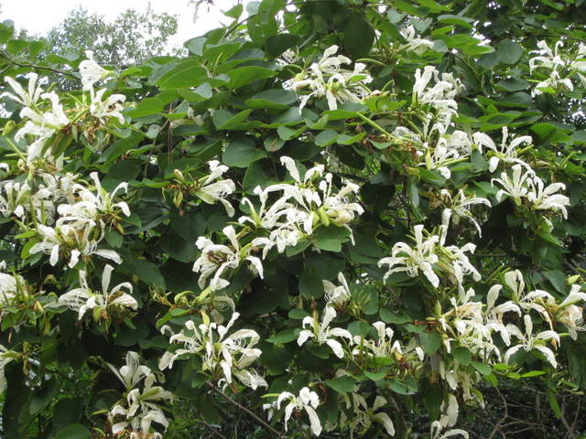
Notes:
Bahuinia forfiticata

Slide 69
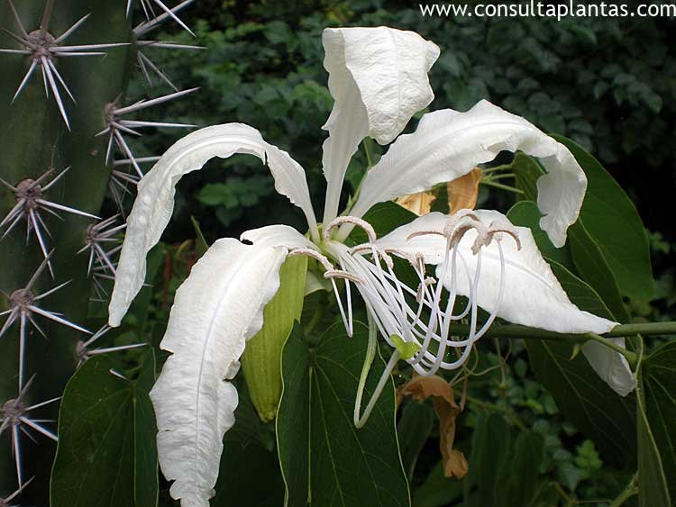
Notes:
Bahuinia forficata

Slide 70
Bauhinia purpurea
El urape púrpura (Bauhinia purpurea) es un árbol de la familia de las fabáceas, ampliamente difundido en las regiones tropicales de América.
Puede alcanzar hasta 9 o más metros de altura, sin embargo, generalmente es más pequeño de 3 o 4 metros.
Sus flores son de color púrpura (de allí viene su epíteto específico purpurea) y semejantes a una orquídea, son grandes y vistosas, pentámeras con 3 ó 4 estambres fértiles. Las hojas son lobuladas y semejan a la huella de una pezuña. Se reproduce por semillas.

Slide 71
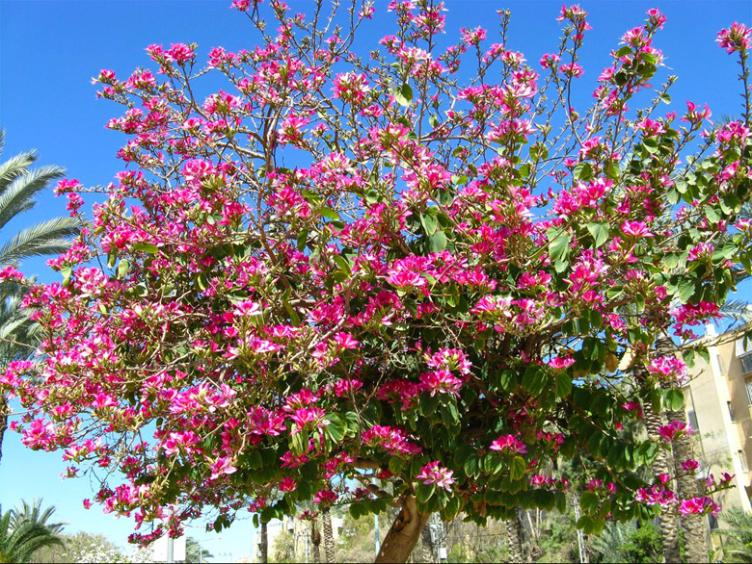
Notes:
Bahuinia purpurea

Slide 72
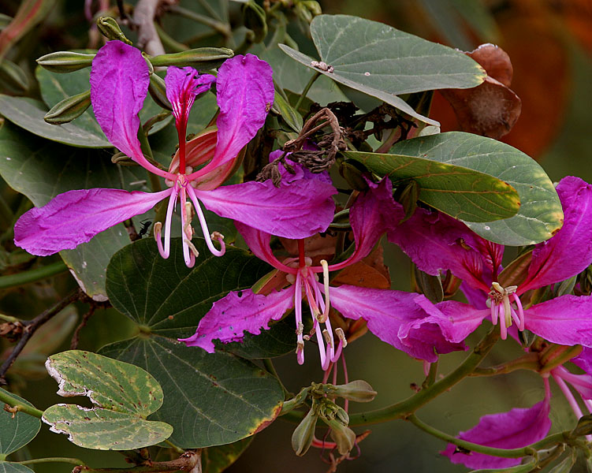

Slide 73
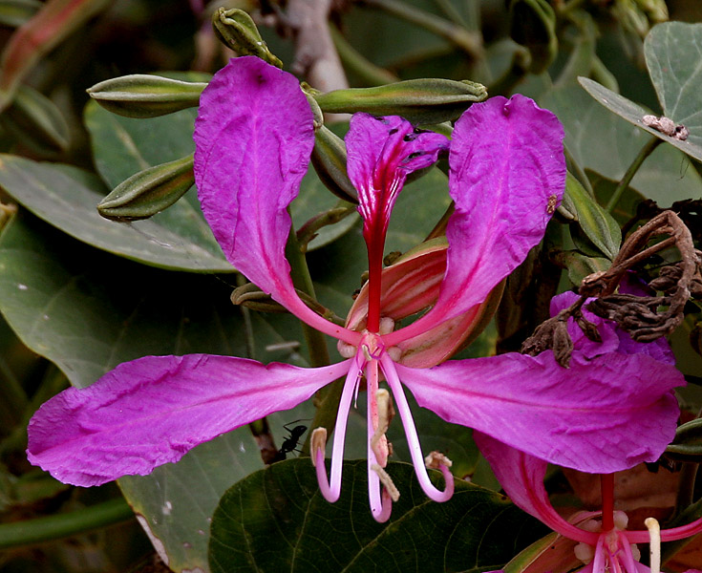
Notes:
Bahuinia purpùrea

Slide 74
Bauhinia galpinii
Galpinii Bauhinia es una especie de arbusto en la familia Fabaceae . Es endémica de partes del este y sur de África, donde su nombre popular es "El orgullo de Kaap".
En otros lugares, sin embargo, se conoce vario como Orchid Tree, Red Bauhinia, la capuchina Bauhinia, Plume africana, Orquídea roja Bush, y por otros nombres informales.
El nombre de la especie conmemora EE Galpin .

Slide 75
Las hojas se bilobulados, cada uno con un par simétrico de lóbulos redondeados unieron simétricamente alrededor de una nervadura central, con un pequeño y suave mucronule en la muesca en la punta.
La forma resultante dio lugar a la Afrikaans nombre popular "kameelpoot", que significa "pie de camello".
El mucronule es frágil y con frecuencia no se encuentra como resultado de daños menores.
Las flores en la naturaleza en general, son de un rojo ladrillo guapo, pero algunas variedades tienen flores rosadas o de color rojo anaranjado.

Slide 76
La planta es de hoja perenne, con su principal estación de crecimiento en verano. Por lo general toma la forma de una densa y extensa arbusto de hasta unos 3 m de altura , pero bajo algunas condiciones, como por ejemplo en la maleza, puede alcanzar el doble de altura.
Cultivo
La especie se cultiva ampliamente como bastante la sequía-resistente, no xerófila ornamental en las zonas cálidas del Estados Unidos y México , donde se ha escapado de cultivo y naturalizada en algunos lugares, pero sin ninguna tendencia significativa hacia la invasividad ..

Slide 77
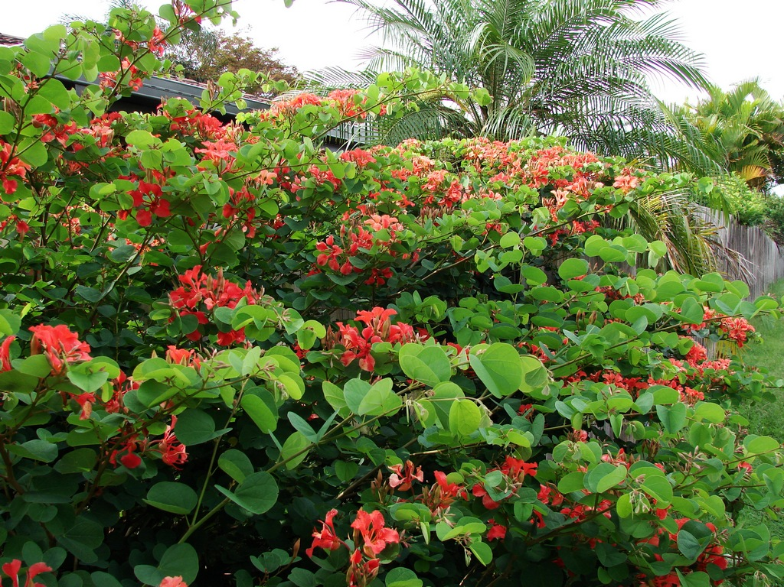
Notes:
Bahuinia galpinii

Slide 78
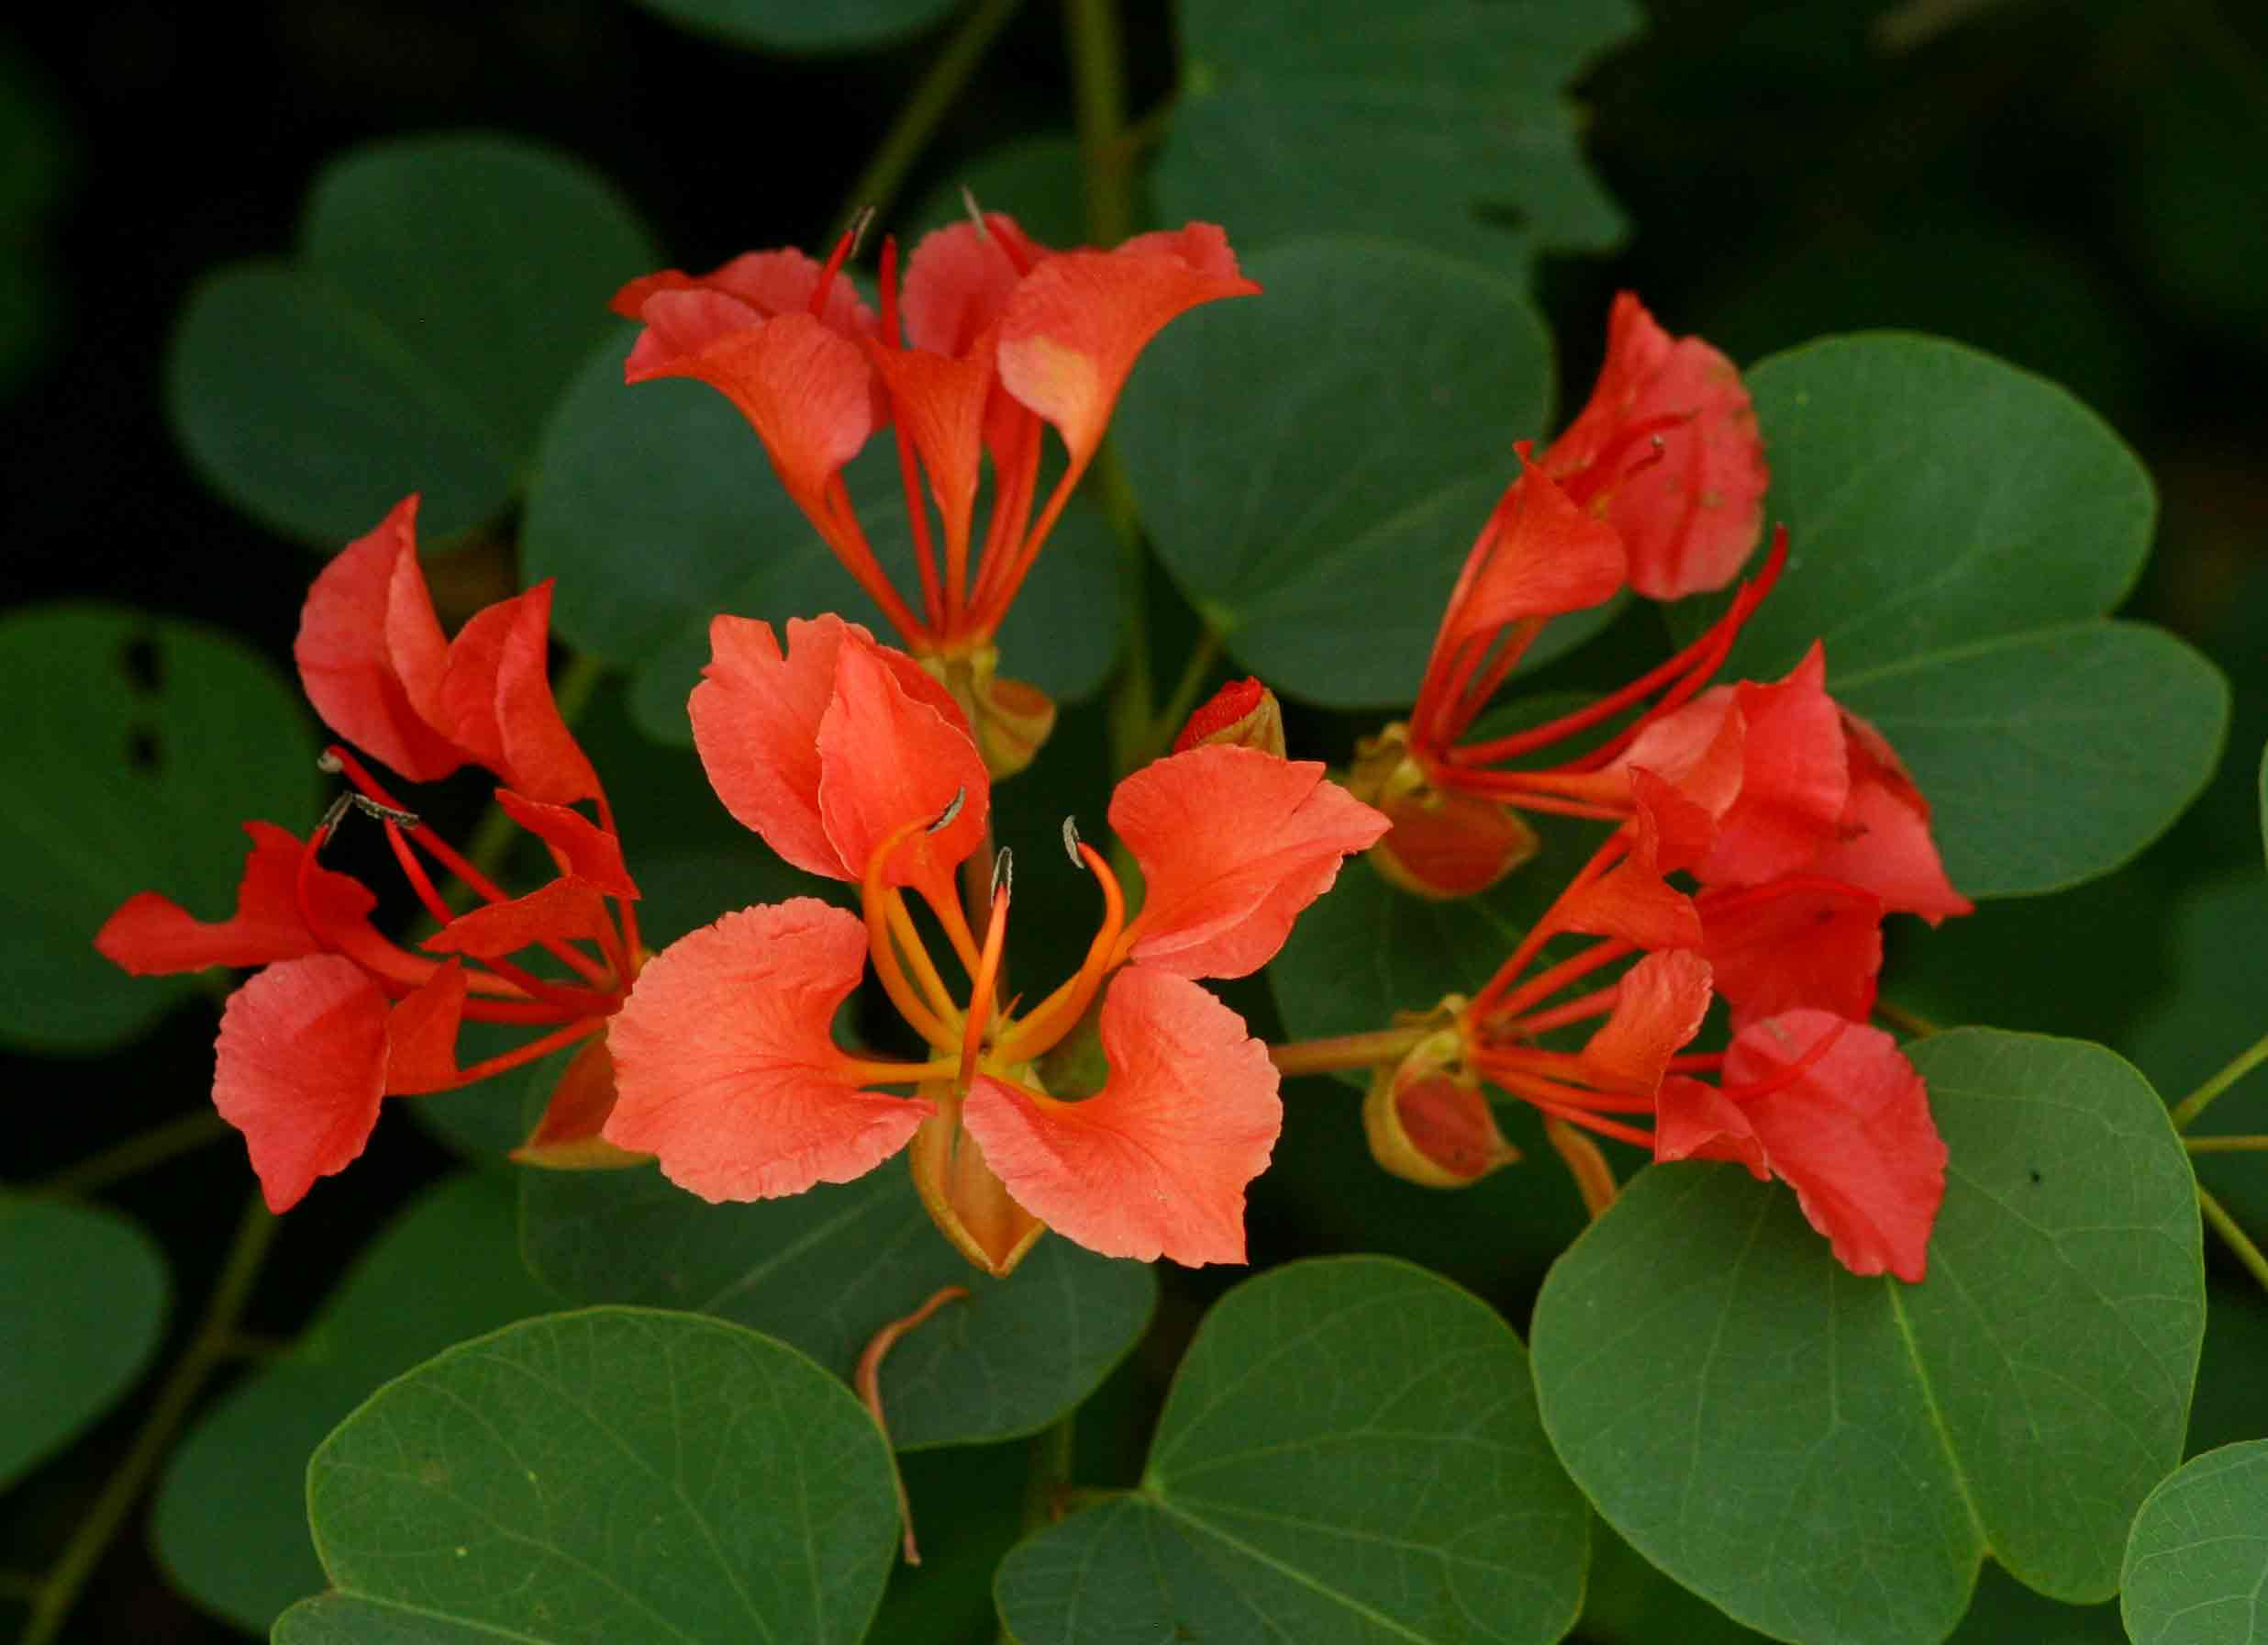
Notes:
Bahuinia galpinii

Slide 79
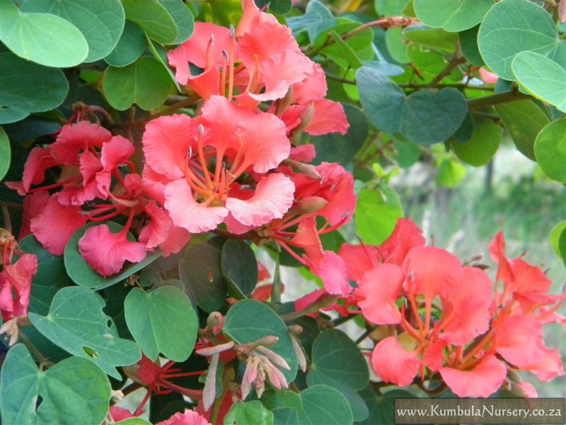
Notes:
Bahuinia galpinii

Slide 80
Como su nombre indica, cualquiera podría ser perdonado por pensar que esta planta viene del Cabo. En realidad es el nombre de la De Kaap valle, al sur de Nelspruit en Mpumalanga en la región noreste de Sudáfrica. Es mucho más generalizada, sin embargo, y se encuentra justo al otro lado de las zonas más húmedas del bushveld del país.
En su estado salvaje este medio a grande arbusto se comporta más como un escalador, trepando por los árboles y arbustos de la vegetación matorral denso en el cual ocurre. No tiene por qué ser cultivadas de esta manera en su jardín y con un poco de poda y formación que puede ser fácilmente entrenado en un pequeño árbol o arbusto de gran atractivo en el jardín.

Slide 81
El orgullo de De Kaap es fácil de cultivar y requiere poca atención una vez establecido.
Es resistente a la sequía y las heladas moderadas, pero puede necesitar protección contra heladas en los primeros dos o tres años después de la plantación. Produce sus flores rojas por un largo período durante los meses de verano de septiembre a marzo, pero también van a florecer de forma esporádica a lo largo del resto del año.
Esta especie requiere espacio, incluso si es para ser podados regularmente, y no es adecuado para el pequeño jardín. Lo hace sin embargo entrar en su cuenta en unos grandes jardines y fincas donde también puede formar una buena planta de barrera a lo largo de las cercas y fronteras.

Slide 82
Ciertas larvas de la mariposa, que se comen las hojas y luego pupar en mariposas de bellos colores, favorecer a esta especie. Las largas ramas flexibles de este árbol se utilizan a menudo por la gente local para tejer cestas y para la construcción de cerchas de sus chozas.
Las semillas germinan con facilidad y es mejor sembrar en primavera. Remojar las semillas en agua durante la noche cálida acelerará la germinación.
Después de la germinación de las plántulas crecen rápidamente y deben ser trasladados en contenedores individuales, mientras todavía son jóvenes.

Slide 83
Tipuana tipu
Tipuana tipu, conocido también como Tipa, Tipa blanca, Tipuana2 palo rosa, es la única especie aceptada del género Tipuana, árbol de la familia de las Fabaceae, originaria de Argentina y Boli
Es un árbol de rápido crecimiento, corpulento. De altura media llegando a alcanzar 18 metros, con el tronco cilíndrico con la corteza agrietada de color gris oscuro, con la copa muy aparasolada y muy ramificada con ramas que se extienden en quebrados segmentos rectilíneos. Hojas compuestas, de 4 dm de largo, imparipinnadas, de color verde claro con 11 a 29 foliolos oblongos

Slide 84
Las flores son amarillentas, agrupadas en inflorescencia. Fruto legumbre alada (tipo samara), de 4-7 cm de longitud, indehiscente, con 1 sola semilla en su interior.
Cultivo
En las zonas urbanas es frecuente en calles anchas, avenidas, paseos y también en jardines por su magnífica floración amarilla y su muy buena sombra.
Se acomoda a todos los suelos, siempre que sean sanos. Resiste la caliza. Admite bastante bien la poda. Hay que formarle la cruz bastante alta para evitar que sus largas ramas cuelguen hasta el suelo.

Slide 85

Notes:
Tipuana tipu.-

Slide 86

Notes:
Tipuana tipu.-

Slide 87
Sus raíces son robustas y extensas, por lo que no se aconseja su plantación cerca de edificaciones. Es un árbol semicaducifolio que resiste la sequía sin perder las hojas.
Florece en el sur de América en diciembre y enero (mayo-junio en Sevilla ).
Es afectado, en su zona de origen y ciertas épocas del año, por poblaciones del parásito Cephisus siccifolius (chicharrita de la espuma) el cual, en su estado de ninfa, succiona la savia y excreta un líquido azucarado conocido vulgarmente como "llanto de las tipas”.
Nombre vulgar: Tipa
Nombre científico: Tipuana tipu

Slide 88
Historia
En Argentina a fines del siglo XIX e inicios de siglo XX, Carlos Thays difundió el uso de este árbol para el adorno de los parques, paseos, avenidas y bulevares de las principales ciudades.
El destacado paisajista argentino Benito Javier Carrasco, en su "Fitografía de varios árboles indígenas cultivados en el Jardín Botánico Municipal" (tesis del año 1900 que presentó para optar al título de ingeniero agrónomo, apadrinado por Carlos Thays) afirmaba que su madera se empleaba para la fabricación de muebles, puertas, escaleras, etc, y le asignaba la propiedad de ser de fácil labor y color claro.

Slide 89
Agregaba que era resistente a la langosta (Schistocerca paranense) ya que esta no comía sus hojas, a pesar de que estas, "en las épocas de seca, las come el ganado".
También sostenía que cuando Thays se había hecho cargo de la Dirección de Paseos de Buenos Aires, solo había un árbol de tipa en una plaza y dos en el Hospital San Roque, y que había sido Thays quien la difundió dentro del país y en el extranjero.
. Resulta increíble como un solo tronco puede sostener una copa enorme, extendida hacia arriba con varias ramas principales tortuosas y resistentes.
Durante la floración, se engalana con miles de flores amarillas sumamente decorativas.

Slide 90
Es uno de los árboles argentinos que tiene tradición en la jardinería local.
Su cultivo se ha extendido con éxito por las zonas templadas. En la ciudad de Buenos Aires, las hileras sobre veredas opuestas de las avenidas forman bóvedas inmensas, como un enrejado de troncos finamente diseñados.
Aquí brindan una de las más hermosas estampas verdes de la ciudad, sublimes en diciembre ( en Argentina,mayo-junio en Sevilla ) cuando tapizan el suelo con una alfombra de flores amarillas.
Jardinería: Para propagarlo, colocar la semilla a 2 cm de profundidad; el porcentaje de germinación es de un 60% en dos meses. También pueden recogerse algunas semillas del año anterior que en diciembre comienzan a germinar cerca del árbol madre.

Slide 91

Notes:
Tipuana tipu.-Semillas

Slide 92

Notes:
Tipuana tipu

Slide 93
Grevillea robusta
Grevillea robusta, roble sedoso , roble australiano, roble plateado, árbol de fuego o pino de oro es la especie más grande del género Grevillea. Nativo de las costas del este de Australia.
Descripción
Es un árbol perennifolio de rápido crecimiento, de 18 a 35 m de altura con hojas verde oscuras delicadamente dentadas bipinnadas reminiscentes de fronda de helecho. Estas hojas generalmente son de 15 a 30 cm de largo con el envés de color blanco grisáceo mohoso.

Slide 94
Tiene un crecimiento muy rápido. Árbol siempreverde de 20-30 m de altura, con el tronco recto y la corteza gris oscura muy fisurada. La copa es piramidal y el ramaje erguido.
Esta puede volverse redondeada en su parte superior con la edad. Hojas bipinnadas, de 20-25 cm de longitud, con segmentos lanceolados de color verde oscuro en el haz y plateado-tomentosos en el envés. Pecíolo tomentoso. Flores en racimos orientados hacia arriba. Son de color dorado y de 7-10 cm de longitud, filamentosas.
Florece de Mayo a Junio. Fruto en cápsula aplanada, coriácea, dehiscente, negruzca, con una punta curvada en su extremo. Contiene 1-2 semillas aladas.

Slide 95

Notes:
Grevillea robusta en el Valle

Slide 96


Notes:
Grevillea robusta.-Floracion

Slide 97

Notes:
Grevillea robusta en Inca Garcilaso

Slide 98
Sus flores son doradas naranjas, de 8 a 15 cm de largo en primavera, en tallos de 2 a 3 cm de largo. Las semillas maduran desde finales de invierno hasta principios de primavera, fructificando en folículos dehiscentes pardo oscuros aterciopelados ,de 2 cm de largo, con una o dos semillas planas aladas.
A las personas con la piel sensible puede ocasionar dermatitis por contacto.
Usos
Grevillea robusta es usada en la elaboración de instrumentos musicales incluyendo guitarras. Antes del advenimiento del aluminio, la madera de este árbol era ampliamente usada ebanistería externa de ventanas debido a su resistencia a la pudrición.

Slide 99
También era popular para elaborar mueblería. Existen severas restricciones para su explotación en su medio ambiente natural ahora que el número de árboles silvestres se ha reducido considerablemente. Es un excelente árbol para ser usado como cerca y uno de los árboles de crecimiento más rápido.
Cultivo
Jóvenes crecen muy bien en invernadero donde toleran sombra, pero prefieren pleno sol en zonas templadas.
Plantadas al exterior, necesitan protección contra las heladas nocturnas. Una vez establecido es más resistente y tolera temperaturas de hasta −8 °C.2 Necesitan ocasionalmente agua, pero por lo demás son resistentes a sequía.

Slide 100
Grevillea robusta es usado frecuentemente como porta injerto para injertar grevilleas difíciles de cultivar.
Se necesita cuidado cuando se planta cerca de vegetación nativa en Australia debido a su comportamiento invasor.
Taxonomía Grevillea robusta fue descrita por A.Cunn. ex R.Br. y publicado en Supplementum primum prodromi florae Novae Hollandiae 24. 1830.
Etimología
Grevillea, el nombre del género fue nombrado en honor de Charles Francis Greville, co-foundador de la Royal Horticultural Society.

Slide 101

Notes:
Grevillea robusta

Slide 102

Notes:
Grevillea robusta .-Semillas

Slide 103
Robusta, alude a su vigoroso crecimiento. El epíteto latino robusta alude a su corpulencia, ya que otras especies de este mismo género son arbustos o pequeñas matas postradas.
Su nombre común se debe al color amarillo intenso que presenta cuando está en floración.
Sinonimia
Grevillea robusta var. compacta auct.
Grevillea robusta var. forsteri L.H.Bailey
Grevillea umbratica A.Cunn. ex Meisn.
Grevillea venusta A.Cunn. ex Meisn.
Stylurus robustus (A.Cunn.) O.Deg.

Slide 104
Dice una leyenda australiana que en otros tiempos, en los que el dios Biame disponía donde ubicar árboles, una mujer de la tribu darug del Este de Australia dejó a su pequeño en una cueva y se internó en el bosque para conseguir alimentos. Eran épocas de prolongadas sequías.
Una tormenta imprevista le impidió continuar con su trabajo y volvió junto a su hijo.
Cuando el temporal pasó, reinició su tarea dejando al niño en el mismo lugar. Anduvo muchas horas porque los frutos escaseaban y se perdió.
En vano buscó el camino del regreso hacia el refugio. En su desesperación, cuando llegó la noche, fabricó antorchas con ramas y raíces y las encendió para iluminar la senda perdida; así anduvo sin descansar hasta que cayó extenuada.

Slide 105
Todo fue inútil. La joven madre murió y el dios apiadado hizo brotar en ese lugar un nuevo árbol con hermosas flores de fuego.
Por eso, cuando finaliza la primavera, se encienden las ramas con los colores de las llamas en rojo, amarillo y naranja.
Es en esa época donde los aborígenes australianos recuerdan a la madre y su hijo a través de sus ruegos.
Grevillea robusta A. es una especie que crece naturalmente en el NE de Australia, en pequeños rodales de los estados de Queensland y Nueva Gales del Sur entre los 30º 10´ S y 24º 30´ S (Harwood y Getahun, 1990;

Slide 106

Notes:
Grevillea robusta

Slide 107

Notes:
Grevillea robusta

Slide 108

Notes:
Grevillea robusta

Slide 109

Notes:
Grevilla robusta

Slide 110
; Harwood, 1992) donde alcanza el mayor porte con alturas de hasta 40 m. y diámetros de hasta 1,20 m. Harwood y Getahun (1990) mencionan que a partir de su descripción en 1830 sus semillas fueron distribuidas por Europa donde se la comenzó a emplear como ornamental, para ser posteriormente introducida en Sri Lanka e India, como también Argelia y África del Sur.
En América Latina fue introducida a fines del siglo XIX.
Variedades:
Grevillea robusta var. compacta.
Grevillea robusta var. pyramidalis.

Slide 111
Las heladas matan a los ejemplares jóvenes y perjudican a los adultos. Tolera la exposición constante al viento, soporta temperaturas de -10°C (2,8), y es intolerante a la sombra.
Se adapta a la vida en alturas que no sobrepasen los mil metros pero prefiere los terrenos llanos.
A pesar de su resistencia al frío, esta planta sólo puede desarrollarse correctamente en un clima cálido, es decir, puede tolerar heladas nocturnas sólo si la temperatura sube sensiblemente durante el día. (zona climática 9-11 de España)
Prefiere suelos sueltos, sin cal, no adaptándose a los suelos pesados.

Slide 112


Notes:
Grevillea robusta.-Corteza

Slide 113


Notes:
Grevillea johnsonii y Grevillea x Bon Acord

Slide 114
PROPAGACIÓN:
Recolección
La recolección se realiza antes de que los frutos se abran, cuando aparece el primer rubor de color marrón, indicando que las semillas están maduras. En el hemisferio norte, las semillas son diseminadas de octubre a diciembre; en Puerto Rico ocurre en septiembre; en el sur el tiempo para recolectar las semillas es de junio-julio.
Las semillas son extraídas secando los frutos al aire en bandejas bajo la sombra por 5 o 6 días, o hasta que las vainas se abran.
Las semillas se almacenan con una humedad menor al 10% en envases herméticamente cerrados y a temperaturas de –7 a 3 °C (2); también pueden ser almacenadas con contenidos de humedad menor a 8% y temperaturas de 20°C ó menores

Slide 115
Tiempo de viabilidad estimado bajo condiciones de almacenamiento de 2 a 5 años.
Tratamientos pregerminativos
No necesita tratamiento para su germinación, aunque para homogeneizar la germinación se sugiere remojar en agua durante 48 horas a temperatura ambiente, o estratificar durante 30 días a 3°C, o estratificación fría a 5°C por 30 días.
En semillas recién colectadas se obtiene de 60 a 80% de germinación. En semillas almacenadas por dos años, contenido de humedad < 10% y –7 a 3 °C, de 60 a 70%
Tiempo necesario para la germinación de las semillas .

Slide 116
De 20 y 28 días después de la siembra (1); a temperaturas fluctuantes de 20°C durante el día y 30°C por la noche, la germinación dura 21 días .
Se recomienda la siembra directa en envases individuales, con una profundidad de siembra de 1 cm. Cuando la siembra parte de almácigo se utiliza una densidad de 200 - 300 semillas/m. El repique de las plántulas a los envases se realiza cuando presentan el segundo par de hojas .
Características del sustrato
El sustrato de los envases debe presentar consistencia adecuada para mantener la semilla en su sitio, el volumen no debe variar drásticamente con los cambios de humedad, textura media para asegurar un drenaje adecuado y buena capacidad de retención de humedad.

Slide 117

Notes:
Grevillea johnstonii

Slide 118

Notes:
Grevillea x Bon-Accord-

Slide 119

Notes:
Grevillea rosmarinifolia

Slide 120

Notes:
Grevillea banksiae

Slide 121
Fertilidad adecuada, libre de sales y materia orgánica no mineralizada.
Cuando el sustrato es inerte una mezcla 55:35:10 de turba, vermiculita y perlita o agrolita, es adecuada para lograr buenas condiciones de drenaje
También se sugiere utilizar un sustrato formado por tierra arcillosa, negra y fértil; en el caso de utilizar almácigo el sustrato debe ser tratado con insecticida y fungicida.
Tipo de envase
Bolsas de polietileno negro de 10 x 22 cm.
La germinación y crecimiento inicial se realiza bajo sombra ligera, la que debe removerse después de tres a cuatro semanas, posteriormente la plántula requiere exposición directa al sol para crecer bien .

Slide 122
Poner las semillas en agua con una gota de detergente y remojar por 24h.
Después sembrar en una mezcla de arena y una tierra comercial para sembrar, tapar la maceta con cristal o plástico transparente y ponerla en un lugar caliente y sombrío.
El trasplante de las plantas al campo ocurre después de 6-12 meses, una vez que tengan 25-35 cm de altura; sin embargo, en Sri Lanka se realiza cuando éstas tiene 38 cm de altura y en Jamaica cuando tienen 61 cm obteniendo buenos resultados.
Después sembrar en una mezcla de arena y una tierra comercial para sembrar, tapar la maceta con cristal o plástico transparente y ponerla en un lugar caliente y sombrío.

Slide 123
El trasplante de las plantas al campo ocurre después de 6-12 meses, una vez que tengan 25-35 cm de altura; sin embargo, en Sri Lanka se realiza cuando éstas tiene 38 cm de altura y en Jamaica cuando tienen 61 cm obteniendo buenos resultados.
Propagación asexual
El género Grevillea puede ser propagado por enraizado de estacas, injertos y cultivo de tejidos.
Varetas, acodos, esquejes, raquetas estacas.
La propagación de Grevillea por enraizado de estacas es un método confiable y es preferido que el método de semillas. Las plantas propagadas por estacas florecerán mas pronto que las producidas por semilla.

Slide 124
Época de recolección y propagación. Estacas no lignificadas obtenidas a partir de tocones de árboles.
Partes vegetativas útiles. Ramas jóvenes.
Métodos de obtención
Las ramillas de 15 cm de longitud aprox., se colectan del tercio superior cortadas con navaja filosa.
Se forman paquetes de estacas colocándolas en toallas desechables en la base, las cuales se humedecen y se transportan en neveras con hielo en el fondo, evitando el contacto directo del hielo.

Slide 125


Notes:
Grevillea formosa y Ggrevillea banksii.-flor

Slide 126


Slide 127
Manejo de material vegetativo .
Si desea formar setos para generar estaquillas, se dejan crecer en un terreno fértil, y una vez que el tallo ha alcanzado 10 cm de diámetro se corta el tallo a 2 o 3 m de altura, de esta forma se evita que crezcan muy altas y se generen más ramas como estacas.
Tratamientos para estimular el enraizamiento .
Las estacas deben ser de 75-100 mm de longitud, las hojas deben ser removidas de dos a tres tercios desde la parte inferior.
Se puede remover la corteza de la parte inferior de la estaca y aplicársele un promotor de raíz, esto puede promover el éxito del enraizado.

Slide 128
Se recomienda disponer las cepas sobre curvas a nivel en un arreglo a tresbolillo.
La distancia entre curvas de nivel dependerá de la pendiente del terreno y de la densidad de plantas que se desee establecer.
La especie se desarrolla adecuadamente con un espaciamiento inicial entre plantas de 3 m, densidad de 215 a 323 árboles por ha.
En cosechas para café y maíz se siembra a densidades de 71 y 119 árboles por hectárea; cuando es plantado en bosquetes se siembra a 2.5 m entre plantas; en plantíos en hilera 2 a 2.5 m entre plantas. Por su intolerancia a la sombra, las plantaciones deben de ser coetáneas usando espaciamientos de 2 x 2 m entre planta y planta.

Slide 129
PLAGAS Y ENFERMEDADES:
Es afectada especialmente por hongos como Armillaria mellea, Fomes lignosus y Ganoderma sp. Ustulina deusta ataca ramas y raíces en todas partes donde es cultivada y las termitas le causan grandes daños.
En Puerto Rico es susceptible al ataque de cóccidos, Asterolecanium pustulans, que ensucian el follaje sedoso, razón por la cual el árbol ha dejado de ser plantado.
En la India la enfermedad defoliadora mancha las hojas, Amphichaeta greviieae, causa la muerte de árboles jóvenes.
También se puede presentar la llamada “muerte descendente” ocasionada por deficiencia de Boro .

Slide 130
PODA:
De forma y muy ligera.
Preaclareos, aclareos y cortas intermedias
En bosquetes y plantíos en hilera, el raleado de los árboles inferiores se lleva a cabo a menudo alrededor de los 4 - 5 años para rendir postes y leña; en plantaciones con espaciamientos de 2 x 2 m se recomiendan raleos a los 7 años de la plantación.
Las raíces deben ser podadas periódicamente debido a que crecen rápidamente, algunos agricultores africanos podan las raíces de G. robusta excavando con un azadón a una distancia de 30 cm alrededor del tronco de los árboles, esto para evitar la competencia con las plantaciones adyacentes .

Slide 131
Una vez establecida la grevillea puede tolerar la poda o un desmoche severo, sobreviviendo a la defoliación repetida y completa, así también sobrevive cuando se le quitan las ramas para leña, postes, o forraje.
La Grevillea robusta puede ser desmochada frecuentemente, es ideal como proveedora de combustible y de forraje.
El árbol no tolera el receso (corte a nivel del suelo con la esperanza de que vuelva a desarrollarse)
RIEGO:
Resiste las sequías.
Lo justo, bien drenado. Prefiere el suelo seco antes que empapado.

Slide 132
La grevillea es un árbol tropical o subtropical que se ve favorecido en las regiones semi-áridas de 600 a 1700 mm. de precipitación anual y temporadas secas de hasta 6 meses.
FERTILIZACIÓN:
La fertilización solamente se usa si el suelo es infértil, se recomienda aplicar una dosis 50 g/árbol de 12:12:12 (N-P-K), inmediatamente después de haber realizado la plantación.. Una amplia gama de árboles ha sido probada de esta manera y casi todas las especies responden de forma positiva a la presencia del fósforo, excepto la Grevillea robusta.
Esto sugiere que en los suelos que disponen de poco fósforo para la mayoría de los árboles, la grevillea tiene la capacidad de encontrar fósforo, hacerlo soluble y absorberlo para su propio uso.

Slide 133
Una forma de observar si el suelo contiene todo el fósforo que una planta necesita consiste en agregar el fertilizante de fósforo y ver si responde con un mayor crecimiento.
La especie no forma asociaciones simbióticas con bacterias del suelo u hongos micorrízicos, aunque desarrollan raíces proteoides, las cuales se desarrollan en condiciones de baja disponibilidad de fósforo, y se menciona que éstas aumenta la absorción de nutrientes.
Los árboles leguminosos que presentan fijación de nitrógeno son comúnmente seleccionados en la agroforestería, pero en ocasiones la deficiencia de fósforo en el suelo puede ser una limitación o significar una mayor restricción para el crecimiento de la planta que la deficiencia de nitrógeno.

Slide 134
La Grevillea y algunos árboles de las familias casuarináceas, miricáceas y moráceas tienen estructuras de raíces especiales para captar nutrientes. Si los niveles de fósforo son bajos, pueden producir "raíces en racimo." Estas estructuras de raíces viven sólo como tres meses y no tienen casquetes de raíz.
¿Se forman las raíces en racimo cuando la raíz encuentra fósforo? Aparentemente no es así. Cuando crecen las raíces en soluciones nutritivas que carecen de fósforo, estas raíces en racimo se desarrollan a distancias fijas a lo largo de cualquier raíz lateral, por tanto, hay probablemente alguna señal interna de la planta a fin de comenzar a producir los racimos de raíces para localizar y absorber fósforo.

Slide 135
LUZ:
Pleno sol, aunque toleran la semisombra luminosa.
USOS:
Hay que tener en cuenta su gran desarrollo para evitar plantarlo cerca de edificaciones.
Grevillea robusta puede causar la llamada dermatitis por contacto.

Slide 136

Notes:
Parque de María Luisa.-Glorieta de las Palomas

